Slide 1
Debata oksfordzka
Państwowa Wyższa Szkoła Zawodowa w Głogowie
Instytut Medyczny – kierunek pielęgniarstwo, studia I stopnia
9.03.2023 r.

Slide 2
Nauczyciele akademiccy przygotowujący studentów Propozycji i Opozycji: dr n. o zdr.
Dorota Milecka
Skład osobowy Debaty:
Marszałek -Aleksandra Świderska - studentka III roku
Sekretarz- Klaudia Pietrzak - studentka III roku
Rzecznik prasowy- Kamil Czyżewski- student III roku
Przedstawiciele Propozycji:
Mówca 1- Daria Kościewicz- studentka III roku
Mówca 2- Amelia Żachowska, Jan Walczuk - studenci II roku
Mówca 3 –Samanta Mazur – studentka I roku
Mówca 4 - Amelia Żachowska- studentka II roku
Przedstawiciele Opozycji:
Mówca 1-Zuzanna Przybylska- studentka II roku
Mówca 2 –Alicja Wolińska, Lidia Paś- studentki II roku
Mówca 3 –Arkadiusz Borowiecki – student I roku
Mówca 4 – Lidia Paś- studentka II roku
dr n. med.
Elżbieta Garwacka-Czachor

Slide 3



.
Witam PUBLICZNOŚĆ

Slide 4

Zadanie publiczności: udział w dyskusji oraz głosowanie
Główne zadanie Debaty Oksfordzkiej:
DYSKUSJA NAD TEZĄ
Debatuje strona Propozycji, mająca za zadanie przekonać publiczność do słuszności zaproponowanej tezy oraz strona
Opozycji, której celem jest podważenie
i obalenie tezy.
.

Slide 5
Siła argumentacji:
Przedstawiciele Opozycji i Propozycji wchodzą w swoja Role, co nie oznacza, że przedstawiają swoje osobiste poglądy, podobnie Publiczność powinna wyjść poza własne opinie, skupiając się na sile argumentacji Opozycji lub Propozycji.
To właśnie siła argumentacji przedstawianej przez Strony Debaty, powinna decydować
o wyborze Opozycji lub Propozycji.

Slide 6
Praca Pielęgniarki PRZYNOSI
SATYSFAKCJĘ ZAWODOWĄ, zapewnia dobre warunki pracy oraz płacy
Główna Teza

Slide 7
Zawód Pielęgniarki jest w grupie zawodów o dużym nasileniu wypalenia zawodowego, praca przebiega w trudnych warunkach, a wynagrodzenia są ciągle na niskim poziomie
Antyteza

Slide 8

Zadania Marszałka:
Przebieg Debaty Oksfordzkiej ( 3 mówców Propozycji i 3 Opozycji):
Propozycja – mówca 1 | Wprowadzenie do tezy debaty oraz podanie kilku argumentów; | 5 min.
Opozycja – mówca 1 | Wprowadzenie do tezy debaty oraz podanie kilku argumentów; | 5 min.
Głosowanie Publiczności | Marszałek | 2 min.
Ogłoszenie wyniku głosowania | Marszałek
Propozycja Mówca 2 | Rozwinięcie argumentacji , uwzględniającej argumenty przeciwników; | 5 min.
Opozycja Mówca 2 | rozwinięcie argumentacji, uwzględniającej argumenty przeciwników; | 5 min.
Propozycja Mówca 3 | Podważenie argumentacji strony przeciwnej | 5 min.
Opozycja Mówca 3 | Podważenie argumentacji strony przeciwnej | 5 min.
prowadzi całą debatę, czuwa nad jej sprawnym przebiegiem

Slide 9

Zadania Sekretarza:
Propozycja Mówca 4 | Podsumowanie całej argumentacji Propozycji | 5 min.
Opozycja Mówca 4 | Podsumowanie całej argumentacji Opozycji | 5 min.
Udzielenie głosu Publiczności Mówca Ochotnik | Marszałek | 20 minut ( Jedno wystąpienie nie dłużej niż 2 min.)
Głosowanie Publiczności, krótkie podsumowanie debaty i ogłoszenie wyniku głosowania | Marszałek | 5 min.
Podziękowanie Uczestnikom debaty oraz Publiczności | Marszałek | 2 min.
Sformułowanie konkluzji/wniosku - jako tematu do działań praktycznych oraz być może tematu kolejnej debaty oksfordzkiej w przyszłym roku. | Marszałek oraz Sekretarz Debaty
Zamknięcie spotkania. Podziękowanie Prowadzącym Debatę i Osobom uczestniczącym w organizacji debaty - Nauczycielom akademickim biorącym udział w przygotowaniu Mówców | Dyrektor Instytutu Medycznego PWSZ w Głogowie -Dorota Milecka
Artykuł o debacie | Marszałek, Sekretarz Debaty oraz Rzecznik Prasowy PWSZ
pełni funkcję pomocnika Marszałka. Informuje przez określony znak
o zbliżającym
się końcu przemowy (30 sekund przed końcem) oraz jej zakończeniu

Slide 10

Po wystąpieniach Głównych Mówców, może zabrać głos-
Mówca ochotnik
Osoba z sali, która pragnie zabrać głos, wstaje lub podnosi rękę by zwrócić na siebie
uwagę Marszałka, który jako jedyny ma prawo udzielić głosu.
Po udzieleniu głosu przez Marszałka osoba ta – zanim rozpocznie wystąpienie – ma obowiązek podać Sekretarzowi imię i nazwisko.
Podobnie jak w przypadku głównych mówców, w części debaty poświęconej wystąpieniom widzów zwolennicy obu stron zabierają głos naprzemiennie.
Członkowie publiczności mają na swoje wystąpienie do 2 minut;

Slide 11


W czasie wystąpień Mówców Głównych mogą wystąpić
WTRĄCENIA
W czasie każdego wystąpienia każdy Słuchacz (a zatem zarówno członkowie publiczności, jak i główni mówcy) ma prawo zażądać głosu, wstając z miejsca, unosząc rękę i mówiąc słowo „Pytanie” bądź „Informacja”.
Mówca ma prawo odmówić wtrącenia,
np. mówiąc „Nie, dziękuję”,
Wykonując znaczący gest albo wręcz zignorować
zgłaszającego chęć wtrącenia.
Osoba taka ma wówczas obowiązek usiąść bez słowa.
Osoba Wtrącająca może w ciągu paru sekund wypowiedzieć nie dłużej niż dwa-trzy zdania, ustosunkowując się do argumentu mówcy, kwestionując jego wnioski lub zadając mu pytanie.

Slide 12

Czy są jakieś pytania?

Slide 13


Wprowadzenie do Debaty
PROPOZYCJA 🙂
OPOZYCJA 🤔
Wykazanie mocnych stron pielęgniarstwa oraz określanie atutów wykonywania zawodu
Zachęcanie do wykonywania zawodu ponieważ jest to powinność wynikająca z misji zawodu pielęgniarki, co zgodne jest także z Kodeksem Etyki Zawodowej
Zabezpieczenie potrzeb zdrowotnych społeczeństwa jest najważniejszym celem, stąd rozwój pielęgniarstwa musi być ukierunkowany na osiągnięcie tego celu- a wszelkie trudności należy pokonywać
Wskazywanie słabych stron pielęgniarstwa, poszukiwanie nowych rozwiązań do praktyki pielęgniarskiej, gwarantuje rozwój pielęgniarstwa
Asertywne podejście, artykułowanie potrzeb i problemów jest jedyną drogą do poprawy jakości opieki pielęgniarskiej
Świadomość barier, zagrożeń oraz problemów pozwala na skuteczne ich pokonywanie

Slide 14
Praca Pielęgniarki PRZYNOSI
SATYSFAKCJĘ ZAWODOWĄ, zapewnia dobre warunki pracy oraz płacy
Główna Teza

Slide 15
Propozycja – Mówca 1-Daria Kościewicz
Główne argumenty Propozycji
Satysfakcja z pracy i życia-😀
możliwość realizacji planów zawodowych na wielu płaszczyznach.
Dobór strategii do wali ze stresem –(promowanie asertywności, szukanie wsparcia społecznego, podnoszenie kwalifikacji, techniki relaksacji, techniki komunikacji interpersonalnej, Grupy Balinta, Superwizje, trening redukcji stresu oparty na uważności- MBSR Mindfulnes Based Stress Reduction)
Uznanie społeczne- pielęgniarki są ciągle w czołówce zawodów o wysoki uznaniu społecznym
2. Warunki pracy 👍
Wprowadzenie norm zatrudnienia
Wprowadzenie zawodu pomocniczego dla zawodu pielęgniarki w systemie opieki zdrowotnej
Poprawa warunków pracy w zakresie bezpieczeństwa personelu medycznego- wymogi dotyczące wyposażenia oddziałów
Mentoring w ramach adaptacji społeczno- zawodowej dla absolwentów pielęgniarstwa
3. Warunki wynagrodzenia 🤑
Wprowadzenie współczynników wynagrodzenia
Wprowadzenie do tezy debaty oraz podanie kilku argumentów;

Slide 16
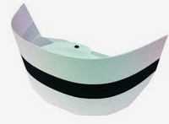
Propozycja – Mówca 1-Daria Kościewicz
Główne argumenty Propozycji
4. Kształcenie przeddyplomowe 👩‍🎓👨‍🎓
Zwiększenie liczby uczelni prowadzących kierunek pielęgniarstwo
Poprawa jakości kształcenia przeddyplomowego np. powstanie Centrów Symulacji Medycznej
System zachęt do podejmowania i kontynuowania edukacji
5. Kształcenie podyplomowe
Ułatwienia w podnoszeniu kwalifikacji- urlopy szkoleniowe, zwolnienie z obowiązku świadczenia pracy
Zwiększanie uprawnień ( m.in. rozszerzenie listy leków, które może zlecać pielęgniarka)
Wprowadzenie nowych specjalizacji-większe wykorzystanie potencjału pielęgniarek
6. Rozwój zawodowy 👍
Możliwość podejmowania pracy w różnych obszarach: bezpośredniej opieki nad pacjentem, zarządzania, dydaktyki, nauki
Wsparcie Samorządu Zawodowego, Towarzystw, Stowarzyszeń Zawodowych oraz Konsultantów w dz. pielęgniarstwa.
Wprowadzenie do tezy debaty oraz podanie kilku argumentów;

Slide 17
Opozycja – Mówca 1-Zuzanna Przybylska
Główne argumenty Opozycji
Brak satysfakcji zawodowej, wypalenie zawodowe 🥺
Obniżona jakość życia pielęgniarek
Chroniczne zmęczenie i bezsenność
Praca w ciągłym stresie
Przeciążenie nadmierną biurokracją i formalizmami
2. Warunki pracy 👎
Nieprzestrzeganie norm zatrudnienia przez pracodawców ( brak pielęgniarek na rynku pracy)
Niedobory kadrowe, zła organizacja pracy powodują występowanie zjawiska racjonowania opieki pielęgniarskiej – negatywne skutki dla pacjentów i pielęgniarek
Ograniczony dostęp do zawodu pomocniczego dla zawodu pielęgniarki – czyli opiekuna medycznego
Trudne warunki pracy- niedobory w zakresie bezpiecznego sprzętu, sprzętu do przemieszczania pacjentów, podstawowego wyposażenia w zakresie opieki nad pacjentem
Formy zatrudnienia niedostosowane do oczekiwań pielęgniarek; zbyt długi czas pracy
Negatywny wpływ środowiska pracy na stan zdrowia pielęgniarek ( wypalenie zawodowe, wypadki w pracy, choroby zawodowe)
Trudne warunki adaptacji społeczno- zawodowej dla absolwentów pielęgniarstwa
Wprowadzenie do tezy debaty oraz podanie kilku argumentów;

Slide 18
Opozycja – Mówca 1-Zuzanna Przybylska
Główne argumenty Opozycji
3. Warunki wynagrodzenia ✂️💰
Nieprzestrzeganie przez pracodawców współczynników wynagrodzenia przewidzianych dla pielęgniarek
Niezadowolenie z poziomu wynagrodzenia-niska płaca wobec ciężkiej pracy jaką wykonuje pielęgniarka
Niezadowolenie ze świadczeń pozapłacowych
4. Kształcenie przeddyplomowe ❓
Brak chętnych do studiowania pielęgniarstwa
Brak chętnych do kontynuowania edukacji na II stopniu
5. Kształcenie podyplomowe 😂
Utrudnienia w podnoszeniu kwalifikacji- mały dostęp do urlopów szkoleniowych, zwolnienia z obowiązku świadczenia pracy na czas udziału w szkoleniu
6. Rozwój zawodowy 🔙 🕸
Ograniczone możliwość podejmowania pracy w różnych obszarach z uwagi na relatywnie niższe wynagrodzenia w przypadku pracy na uczelni w porównaniu do pracy w podmiotach działalności leczniczej
Ograniczone możliwości awansu zawodowego
Brak jasnej ścieżki rozwoju zawodowego
Wprowadzenie do tezy debaty oraz podanie kilku argumentów;

Slide 19


Marszałek ogłasza głosowanie:
Kto jest za Tezą ?
Głosowanie Publiczności
Kto przeciw Tezie ?
Kto wstrzymuje się od głosu?

Slide 20
Organizacja Sali do Debaty Oksfordzkiej
Strony Debaty
Publiczność niezdecydowana
Publiczność za Tezą
Publiczność przeciw Tezie

Slide 21

Podsumowanie pierwszego głosowania
Za Tezą- 0
Przeciw Tezie- 53
Niezdecydowani- 2

Slide 22

Propozycja – Mówca 2 –Amelia Żachowska
Satysfakcja Zawodowa – Definicja
Satysfakcja z pracy jest składową zadowolenia z pracy. W związku z powyższym pojęcie satysfakcji z pracy jest uzależnione od stanu równowagi pomiędzy :
natomiast zadowolenie z pracy jest wyznacznikiem określonych postaw wobec:
23.Myjak T. Wpływ formy zatrudnienia na zachowania organizacyjne. Empiryczne studium porównawcze. Nowy Sącz: Wydawnictwo Naukowe PWSZ w Nowym Sączu.; 2014.
potrzebami
i oczekiwaniami pracownika wobec pracy
Argument 1.
Brak satysfakcji zawodowej, wypalenie zawodowe.
Rozwinięcie argumentacji , uwzględniającej argumenty
przeciwników;
możliwościami ich zaspokojenia przez pracodawcę
pracy
zawodu
organizacji

Slide 23

Propozycja – Mówca 2 –Amelia Żachowska
Satysfakcja zawodowa pielęgniarek
Na podstawie licznych badań naukowych można pokusić się o pewne uogólnienia:
Pielęgniarki w większości odczuwają satysfakcję z pracy [1] [4] [6]
Potrafią dobierać strategie walki ze stresem [1]
Cenią sobie motywowanie pozafinansowe niematerialne [3]
Jako główne źródło zadowolenia podają [4]:
Dobre relacje ze współpracownikami [6]
Pewność zatrudnienia
Dobra atmosfera w pracy
5. Pielęgniarki w większości nie wyrażają chęci zmiany miejsca pracy, czy też odejścia z zawodu
6. Osoby z tytułem zawodowym magistra pielęgniarstwa charakteryzują się niższym poziomem wyczerpania emocjonalnego wśród pielęgniarek [7].
7. Udowodniony jest wpływ wsparcia społecznego na obniżanie występowania syndromu wypalenia zawodowego [8]
Argument 1.
Brak satysfakcji zawodowej, wypalenie zawodowe.
Rozwinięcie argumentacji , uwzględniającej argumenty
przeciwników;

Slide 24
Propozycja – Mówca 2 –Amelia Żachowska
Strategie radzenia sobie ze stresem i wypaleniem zawodowym
Współcześnie zainteresowanie problemem stresu w pracy koncentruje się na sposobach
radzenia sobie z nim (ang. coping) oraz na podnoszeniu jakości życia (ang. quality of life), a więc aktywności podejmowanej przez jednostkę w obliczu czynników powodujących stres.
Przyczyny powstawania stresu zawodowego można podzielić na związane z:
W praktyce zdarza się, że wszystkie występują jednocześnie. Wszechobecność stresu wyzwala aktywność człowieka do zmagania się z nim. Część ludzi radzi sobie z nim całkiem dobrze, inni uginają się pod jego ciężarem.
10.Kicia M, Iwanowicz Palus G, Korżyńska Piętas M, Skurzak A, Krysa J, Szlendak B. The selection of strategies for coping with stress at midwife and nurse's work. Journal of Education, Health and Sport. 2018;8(3):312- 320. eISNN 2391-8306. DOI http://dx.doi.org/10.5281/zenodo.1199153 http://ojs.ukw.edu.pl/index.php/johs/article/view/5366
https://pbn.nauka.gov.pl/sedno-webapp/works/859929
Dobór strategii do wali ze stresem –promowanie asertywności, szukanie wsparcia społecznego, podnoszenie kwalifikacji, techniki relaksacji, techniki komunikacji interpersonalnej, Grupy Balinta, Superwizje, trening redukcji stresu oparty na uważności- MBSR Mindfulnes Based Stress Reduction).
Argument 1. Satysfakcja z pracy i życia.
Rozwinięcie argumentacji , uwzględniającej argumenty
przeciwników;
Osobą pracownika
Miejscem pracy
Organizacją pracy

Slide 25
Propozycja – Mówca 2 –Jan Walczuk
Normy zatrudnienia pielęgniarek, położnych- minimalne wskaźniki zatrudnienia
Na oddziałach:
Podstawa prawna:
11.Rozporządzenie Ministra Zdrowia w sprawie świadczeń gwarantowanych z zakresu leczenia szpitalnego (Dz. U. z 2018 r. poz. 2012.)
zachowawczych na jedno łóżko przypada 0,6 etatu pielęgniarskiego
zabiegowych – 0,7 etatu/łóżko
Argument 2. Warunki pracy.
Rozwinięcie argumentacji , uwzględniającej argumenty
przeciwników;
pediatrycznych zachowawczych 0,8 etatu /łóżko
pediatrycznych zabiegowych 0,9 etatu/łóżko

Slide 26
Propozycja – Mówca 2-Jan Walczuk
Nowy zawód pomocniczy
Zawód opiekun medyczny jest stosunkowo nowym zawodem wprowadzonym do systemu ochrony zdrowia w 2007 r. Opiekun medyczny to osoba profesjonalnie przygotowana do pomocy osobom chorym i niesamodzielnym w zaspokajaniu podstawowych potrzeb życiowych oraz podtrzymaniu podstawowej aktywności fizycznej i intelektualnej.
Zawody pomocnicze nie są zaliczane do tzw. wskaźnika opieki pielęgniarskiej, ale stanowią pomoc w opiece nad pacjentem w podstawowych czynnościach pielęgnacyjnych.
12. Naczelna Izba Pielęgniarek i Położnych. Strategia na rzecz rozwoju pielęgniarstwa w Polsce. https://nipip.pl/wp-content/uploads/2018/01/2018-01-Strategia-na-rzecz-rozwoju-piel%C4%99gniarstwa-i-po%C5%82o%C5%BCnictwa-w-Polsce.pdf ( dostęp. 22.01.2023 r. )
Argument 2. Warunki pracy.
Rozwinięcie argumentacji , uwzględniającej argumenty
przeciwników;

Slide 27

Propozycja – Mówca 2-Jan Walczuk
Poprawa bezpieczeństwa personelu medycznego-
na podstawie stanowiska Rady Ekspertów Koalicji na rzecz bezpieczeństwa szpitali.
Obecnie w Komisji Prawniczej jest projekt Ustawy o jakości w opiece zdrowotnej i bezpieczeństwie pacjenta.
Jest to przełomowy dokument w kontekście podwyższania jakości w polskich szpitalach.
Wymaga on jednak dalszych prac.
Eksperci Koalicji na rzecz Bezpieczeństwa Szpitali zwracają uwagę na istotną kwestię, jaką jest brak uwzględnienia w zapisach tego projektu- tematu bezpieczeństwa personelu medycznego.
Temat ten jest bardzo ważny ponieważ pracownicy ochrony zdrowia są grupą szczególnie narażoną m.in. na występowanie zdarzeń niepożądanych oraz ekspozycję na materiał biologiczny, zakłucia i zranienia ostrymi narzędziami, czy kontakt z toksycznymi lekami oraz stres.
13.Naczelna Izba Pielęgniarek i Położnych. BEZPIECZEŃSTWO PERSONELU MEDYCZNEGO TO NASZA WSPÓLNA SPRAWA. STANOWISKO RADY EKSPERTÓW KOALICJI NA RZECZ BEZPIECZEŃSTWA SZPITALI.W Cieniu Czepka. DOIPiP, 2023, 1.375.
Argument 2. Warunki pracy.
Rozwinięcie argumentacji , uwzględniającej argumenty
przeciwników;

Slide 28

Propozycja – Mówca 2-Jan Walczuk
W związku z powyższym Rada Ekspertów Koalicji na rzecz bezpieczeństwa szpitali zapowiada dalsze działania legislacyjne obejmujące:
1.Bezpieczeństwo personelu medycznego
2. Elektroniczne rejestry zdarzeń niepożądanych
2. Raportowanie wszystkich zdarzeń niepożądanych, na każdym szczeblu funkcjonowania placówek medycznych
3. Analizy finansowe związane z zagadnieniem jakości np. koszty z powodu zdarzeń niepożądanych
4. Szkolenia
5. Korzystanie ze sprzętu bezpiecznego
6.Kryteria jakości
13.Naczelna Izba Pielęgniarek i Położnych. BEZPIECZEŃSTWO PERSONELU MEDYCZNEGO TO NASZA WSPÓLNA SPRAWA. STANOWISKO RADY EKSPERTÓW KOALICJI NA RZECZ BEZPIECZEŃSTWA SZPITALI.W Cieniu Czepka. DOIPiP, 2023, 1.375.
Argument 2. Warunki pracy.
Rozwinięcie argumentacji , uwzględniającej argumenty
przeciwników;

Slide 29

Propozycja – Mówca 2-Jan Walczuk
BADANIE NAUKOWE
Stan zdrowia pielęgniarek na podstawie artykułu:
„ Wybrane aspekty środowiska pracy a stan zdrowia pielęgniarek”
1. Średnie nasilenie nieprawidłowości w zdrowiu w badanej grupie pielęgniarek
jest na poziomie przeciętnym.
2. Osoby uczestniczące w szkoleniach z zakresu radzenia sobie ze stresem rzadziej zgłaszają skargi na:
dolegliwości somatyczne i lękowe
kłopoty ze snem oraz
zaburzenia w funkcjonowaniu społecznym.
3. Ważnymi elementami, chroniącymi pielęgniarki przed zaburzeniami funkcjonowania w pracy i pogorszeniem ich zdrowia, mogą być:
podnoszenie kwalifikacji zawodowych,
szkolenia w zakresie umiejętności interpersonalnych,
Szkolenia w zakresie zapobiegania występowaniu zespołu wypalenia zawodowego.
14.Andruszkiewicz A, Banaszkiewicz M, Nowik M.: Wybrane aspekty środowiska pracy a stan zdrowia pielęgniarek. w: Majchrzak-Kłokocka E, Woźniak A. W (red.) Organizacja i zarządzanie wyzwaniem dla pielęgniarek i położnych w nowoczesnej Europie- część I. Przedsiębiorczość i zarządzanie Wydawnictwo SAN, ISSN 1733-2486,Tom XV, Zeszyt 12, część I, 2014, ss. 73–88
Argument 2. Warunki pracy.
Rozwinięcie argumentacji , uwzględniającej argumenty
przeciwników;

Slide 30
Propozycja – Mówca 2-Amelia Żachowska
Wynagrodzenia pielęgniarek-zarobki z dniem 1 lipca 2022 r.
Podstawa prawna
15.Ustawa z 26 maja 2022 r. o zmianie Ustawy o sposobie ustalania najniższego wynagrodzenia zasadniczego niektórych pracowników zatrudnionych w podmiotach leczniczych oraz niektórych innych ustaw. Dz. U. 2022 poz. 1352.
mgr pielęgniarstwa, fizjoterapii, farmaceuta, diagnosta laboratoryjny ze specjalizacją:
z 5 478 zł do 7 304 zł – wzrost o 1 827 zł;
mgr farmaceuta, fizjoterapeuta, diagnosta laboratoryjny, pielęgniarka, psycholog bez specjalizacji: z 4 186 zł do 5 775 zł – wzrost o 1 590 zł;
oraz pielęgniarka z wymaganym tytułem licencjata i specjalizacją
lub średnim wykształceniem i specjalizacją.
Argument 3. Warunki wynagradzania.
Rozwinięcie argumentacji , uwzględniającej argumenty
przeciwników;
ratownik medyczny, pielęgniarka ze średnim wykształceniem bez specjalizacji:
z 3 772 zł do 5 323 zł – wzrost o 1 550 zł;
oraz gdzie wymagane jest posiadanie wykształcenia wyższego licencjackiego
bez specjalizacji, czyli w przypadku pielęgniarek z licencjatem o 1137 zł więcej
opiekun medyczny, technik medyczny ze średnim wykształceniem: z 3 772 zł do 4 870 zł – wzrost o
1 097 zł;
sanitariusz, salowa: z 3 049 zł do 3 680 zł – wzrost o 632 zł.

Slide 31
Propozycja – Mówca 2-Amelia Żachowska
Sposób ustalania najniższego wynagrodzenia:
Wynagrodzenie zasadnicze ustalane jest jako iloczyn:
Uwaga: kwota przeciętnego miesięcznego wynagrodzenia brutto w gospodarce narodowej ogłaszana jest przez Prezesa Głównego Urzędu Statystycznego w Dzienniku Urzędowym Rzeczypospolitej Polskiej „Monitor Polski”.
Wysokość wynagrodzenia w gospodarce narodowej za rok 2021 wyniosła 5.662,53 zł.
współczynnika pracy określonego w załączniku do ustawy
kwoty przeciętnego miesięcznego wynagrodzenia brutto w gospodarce narodowej w roku poprzedzającym ustalenie
Argument 3. Warunki wynagradzania.
Rozwinięcie argumentacji , uwzględniającej argumenty
przeciwników;

Slide 32
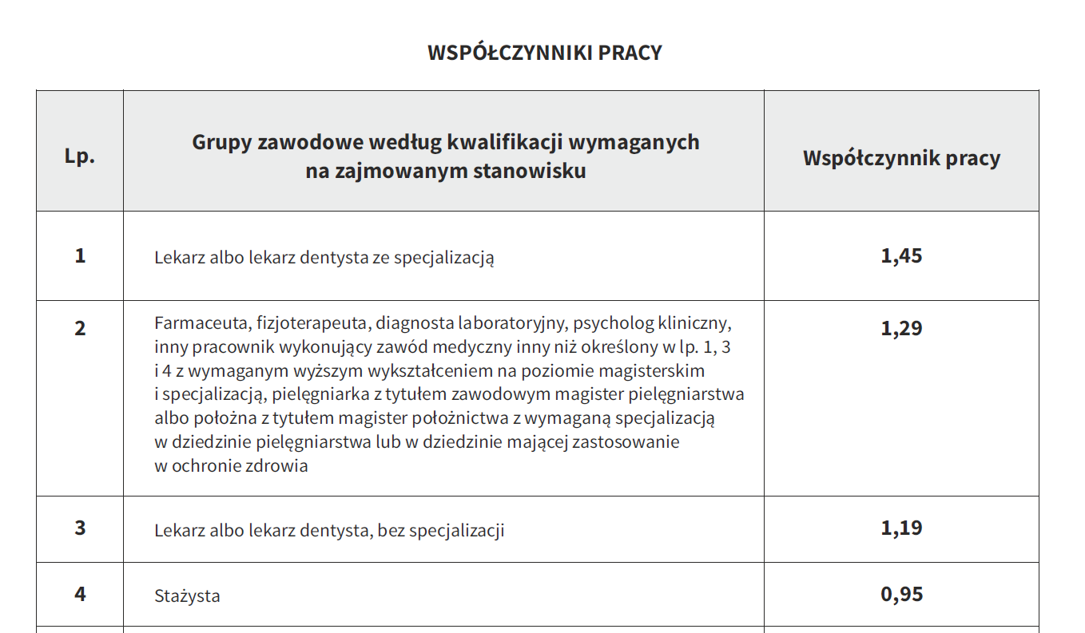
Propozycja – Mówca 2-Jan Walczuk
Argument 3. Warunki wynagradzania.
Rozwinięcie argumentacji , uwzględniającej argumenty
przeciwników;

Slide 33
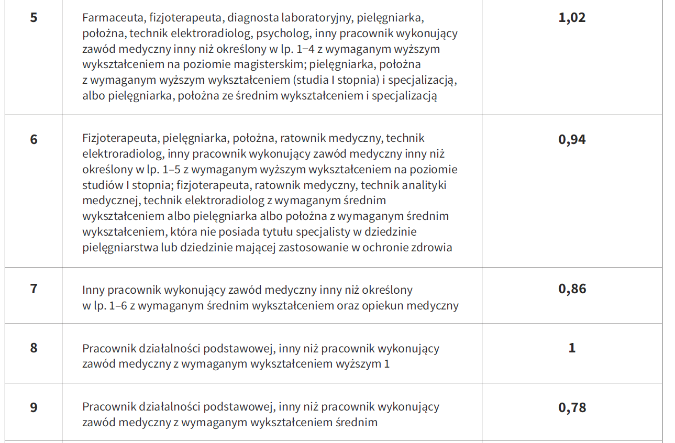
Propozycja – Mówca 2-Jan Walczuk
Argument 3. Warunki wynagradzania.
Rozwinięcie argumentacji , uwzględniającej argumenty
przeciwników;

Slide 34
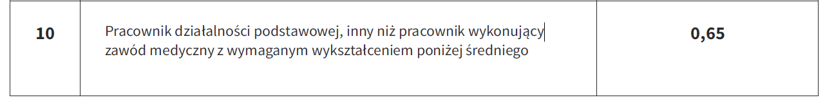
Propozycja – Mówca 2-Amelia Żachowska
Argument 3. Warunki wynagradzania.
Rozwinięcie argumentacji , uwzględniającej argumenty
przeciwników;

Slide 35
Propozycja – Mówca 2-Amelia Żachowska
Zarobki z dniem 1 lipca 2022 r.
W tym miejscu należy zwrócić uwagę, że łączne wynagrodzenia brutto dla każdej z ww. grup zawodowych faktycznie będą wyższe, gdyż oprócz wynagrodzenia zasadniczego składają się na nie dodatki do wynagrodzenia obliczane jako pochodna wynagrodzeń zasadniczych, w tym m.in.:
Argument 3. Warunki wynagradzania.
Rozwinięcie argumentacji , uwzględniającej argumenty
przeciwników;
dodatek stażowy
dodatek za pracę ponadwymiarową, tj. za dyżury medyczne, nadgodziny
dodatek za pracę zmianową, w nocy, w niedziele, w święta, w dni dodatkowo wolne od pracy
dodatek za „dyżury pod telefonem”.

Slide 36
Propozycja – Mówca 2-Jan Walczuk
Kształcenie przeddyplomowe
Rośnie liczba szkół posiadających akredytację ministra zdrowia na kształcenie pielęgniarek i położnych na poziomie I stopnia. W 2015 roku było to 77 uczelni, natomiast w 2022 roku jest 113 na kierunku pielęgniarstwo oraz 35 położnictwo.
Widoczny jest wzrost zainteresowania wspominanymi kierunkami studiów:
Argument 4. Kształcenie przedyplomowe
Rozwinięcie argumentacji , uwzględniającej argumenty
przeciwników;
W roku akademickim 2015/2016 liczba studentów I semestru na kierunku pielęgniarstwo I stopnia wynosiła 5 935 osób, a w roku 2021/2022 – 11 408 osób
liczba studentów I semestru na kierunku położnictwo I stopnia w roku akademickim 2015/2016 wynosiła 953, a w 2021/2022 – 1 493 osób.

Slide 37
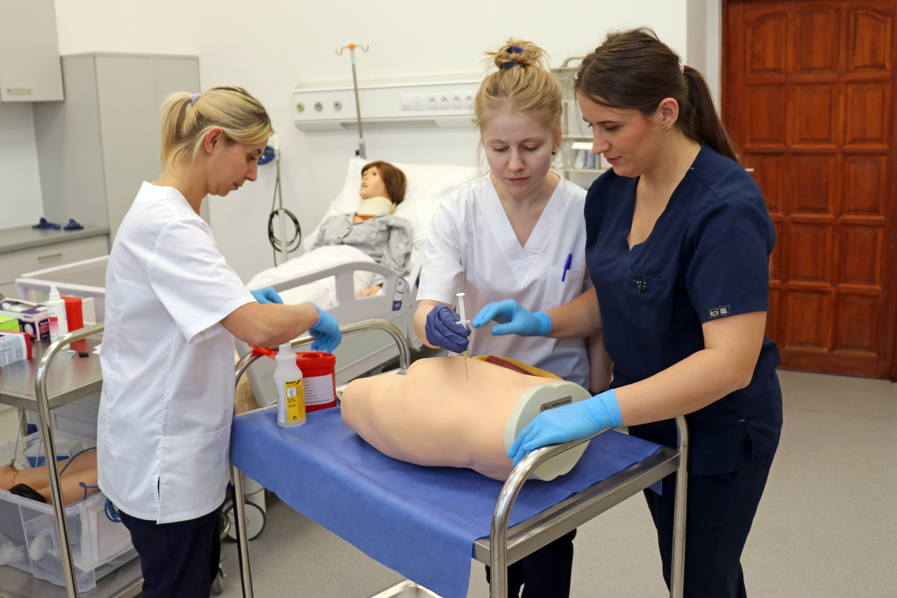
Propozycja – Mówca 2-Jan Walczuk
Nowoczesne metody kształcenia w Centrum Symulacji Medycznej
oparte na dialogu motywacyjnym.
Argument 4. Kształcenie przedyplomowe
Rozwinięcie argumentacji , uwzględniającej argumenty
przeciwników;

Slide 38

Propozycja – Mówca 2-Jan Walczuk
Argument 4. Kształcenie przedyplomowe
Rozwinięcie argumentacji , uwzględniającej argumenty
przeciwników;

Slide 39
Propozycja – Mówca 2-Jan Walczuk
Webinaria
Udział w webinarium – student Jan Walczuk
.
WHO Euro/EFNNMA/EFN Webinar on Nursing and Midwifery Education – January 25th 2023 1400h-1600h CET
Temat: Kształcenie pielęgniarek i położnych w perspektywie globalnej
Argument 4. Kształcenie przedyplomowe
Rozwinięcie argumentacji , uwzględniającej argumenty
przeciwników;

Slide 40

Propozycja – Mówca 2-Jan Walczuk
Publikacje studentów
.
RozArgument 4. Kształcenie przedyplomowe
winięcie argumentacji , uwzględniającej argumenty
przeciwników;

Slide 41
Propozycja – Mówca 2-Jan Walczuk
16 grudnia 2022 r. została podpisana przez Prezesa Rady Ministrów uchwała nr 251 w sprawie przyjęcia polityki publicznej pod nazwą „System zachęt do podejmowania i kontynuowania studiów na wybranych kierunkach medycznych oraz podjęcia zatrudnienia w zawodzie na lata 2022–2026”.
16. Uchwała nr 251 Rady Ministrów 16 grudnia 2022 r. w sprawie przyjęcia polityki publicznej pod nazwą „System zachęt do podejmowania i kontynuowania studiów na wybranych kierunkach medycznych oraz podjęcia zatrudnienia w zawodzie na lata 2022–2026”. Monitor Polski poz. 1237.
System zachęt do podejmowania
i kontynuowania studiów na wybranych kierunkach medycznych.
Argument 4. Kształcenie przedyplomowe
Rozwinięcie argumentacji , uwzględniającej argumenty
przeciwników;

Slide 42

Propozycja – Mówca 2 –Jan Walczuk
Cele Systemu zachęt:
zwiększenie ilości osób podejmujących studia na kierunkach medycznych oraz
osób rozpoczynających pracę w zawodach medycznych.
Cele te zostaną osiągnięte poprzez:
wsparcie w postaci stypendiów
dofinansowania studentów kształcących się na kierunkach medycznych
opiekę mentorską dla studentów jak i absolwentów.
Wdrożenie Systemu zachęt do podejmowania i kontynuowania studiów na wybranych kierunkach medycznych oraz podjęcia zatrudnienia w zawodzie 2022 – 2026 przewidywane jest w poniższych formach:
1. Stypendia dla studentów kierunku lekarskiego, lekarsko-dentystycznego,
analityka medyczna, fizjoterapia oraz farmacja.
2. Stypendia dla studentów kierunku pielęgniarstwo, położnictwo oraz ratownictwo medyczne.
Argument 4. Kształcenie przedyplomowe
Rozwinięcie argumentacji , uwzględniającej argumenty
przeciwników;

Slide 43
Propozycja – Mówca 2 –Jan Walczuk
3. Bezzwrotne dofinansowanie studiów dla studentów kierunku pielęgniarstwo, położnictwo oraz ratownictwo medyczne.
4. Mentoring, w formie praktyk studenckich, dla studentów kierunku pielęgniarstwo, położnictwo oraz ratownictwo medyczne.
5. Mentoring dla absolwentów kierunku pielęgniarstwo, położnictwo oraz ratownictwo medyczne.
Korzyści:
Realizacja działań z zakresu tej inwestycji przyczyni się do:
• zwiększenie atrakcyjności studiów na kierunkach medycznych poprzez różne formy wsparcia finansowego dla studentów,
• ułatwienie podjęcia pracy w zawodzie pielęgniarki, położnej oraz ratownika medycznego poprzez mentoring,
• zwiększenia liczby studentów kierunków medycznych, a w dalszej perspektywie liczby personelu w ochronie zdrowia.
Argument 4. Kształcenie przedyplomowe
Rozwinięcie argumentacji , uwzględniającej argumenty
przeciwników;

Slide 44
Propozycja – Mówca 2 –Jan Walczuk
Realizacja KPO przez Ministerstwo Zdrowia ma na celu poprawę:
Krajowy Plan Odbudowy i Zwiększania Odporności - KPO
Cele strategiczny:
odbudowa potencjału rozwojowego gospodarki, utraconego w wyniku pandemii oraz wsparcie trwałej konkurencyjności gospodarki i wzrost poziomu życia społeczeństwa w dłuższym horyzoncie czasowym.
Argument 4. Kształcenie przedyplomowe
Rozwinięcie argumentacji , uwzględniającej argumenty
przeciwników;
Efektywności systemu ochrony zdrowia
Dostępności świadczeń zdrowotnych
Jakości świadczeń zdrowotnych

Slide 45
Propozycja – Mówca 2 –Jan Walczuk
Krajowy Plan Odbudowy i Zwiększania Odporności (KPO) jest planem rozwojowym określającym cele związane z odbudową i tworzeniem odporności społeczno-gospodarczej Polski po kryzysie wywołanym pandemią COVID-19 oraz służące ich realizacji reformy i inwestycje.
Krajowy Plan Odbudowy i Zwiększania Odporności – KPO
Obejmuje m. in.
Argument 4. Kształcenie przedyplomowe
Rozwinięcie argumentacji , uwzględniającej argumenty
przeciwników;
Inwestycje infrastrukturalne związane z modernizacją i doposażeniem obiektów dydaktycznych
Kompleksowy rozwój badań w zakresie nauk medycznych i nauk
o zdrowiu

Slide 46
Propozycja – Mówca 2 –Jan Walczuk
Krajowy Plan Odbudowy i Zwiększenia Odporności ( KO)
Cel:
zwiększenie potencjału uczelni medycznych dla zapewnienia warunków do kształcenia i rozwoju naukowego większej liczby studentów wszystkich kierunków medycznych, ze szczególnym uwzględnieniem pielęgniarek, lekarzy, lekarzy dentystów, pielęgniarek, położnych, ratowników medycznych, farmaceutów, diagnostów laboratoryjnych i fizjoterapeutów oraz innych zawodów, które nie są związane bezpośrednio z wykonywaniem czynności medycznych.
Wsparcie inwestycyjne obejmie następujące obszary:
• modernizacja bazy dydaktycznej dla kształcenia przedklinicznego,
• wdrożenie nowych rozwiązań w zakresie nauczania, opartych na technologiach cyfrowych,
• dostosowanie i udoskonalenie bazy klinicznej dla potrzeb nauczania
w centralnych szpitalach klinicznych,
• modernizacja bibliotek uczelni medycznych, bazy lokalowej dla studentów
oraz systemów informatycznych,
• cyfryzacja procesów administracyjnych związanych z zarządzaniem uczelniami medycznymi.
Inwestycje infrastrukturalne związane z modernizacją i doposażeniem obiektów dydaktycznych
Argument 4. Kształcenie przedyplomowe
Rozwinięcie argumentacji , uwzględniającej argumenty
przeciwników;

Slide 47

Propozycja – Mówca 2 –Jan Walczuk
Krajowy Plan Odbudowy i Zwiększenia Odporności ( KO)
Korzyści:
• rozwój istniejących ośrodków bazy dydaktycznej dla kształcenia przedklinicznego poprzez dostosowanie ich do liczby studentów,
• tworzenie nowych Centrów Symulacji Medycznej (CSM), w tym dla pielęgniarek i położnych,
• dostosowanie uczelni medycznych do funkcjonowania w sytuacjach zagrożenia epidemiologicznego,
• dostosowanie bazy studenckiej do potrzeb wynikających z reżimu sanitarnego związanego z zagrożeniem epidemiologicznym.
Argument 4. Kształcenie przedyplomowe
Rozwinięcie argumentacji , uwzględniającej argumenty
przeciwników;

Slide 48
Propozycja – Mówca 2 –Jan Walczuk
Krajowy Plan Odbudowy i Zwiększenia Odporności ( KO)
Cel:
utworzenie odpowiedniego zaplecza naukowego,
w tym infrastrukturalnego, dzięki któremu możliwy będzie rozwój
badań w dziedzinie nauk medycznych i nauk o zdrowiu oraz
usprawnienie i koordynacja przepływu informacji w różnych obszarach systemu ochrony zdrowia, w tym naukowym.
Kompleksowy rozwój badań w zakresie nauk medycznych
i nauk o zdrowiu
Argument 4. Kształcenie przedyplomowe
Rozwinięcie argumentacji , uwzględniającej argumenty
przeciwników;

Slide 49

Propozycja – Mówca 2-Amelia Żachowska
Kształcenie podyplomowe- doskonalenie zawodowe
Argument 5.
Kształcenie podyplomowe
Rozwinięcie argumentacji , uwzględniającej argumenty
przeciwników;

Slide 50
Propozycja – Mówca 2-Amelia Żachowska
Zdobywanie kwalifikacji- drożność kształcenia.
Stopień doktora w dziedzinie nauk medycznych i nauk o zdrowiu
Stopień doktora w innych dziedzinach nauk np. pedagogicznych
Kolejne stopnie naukowe
w ramach SMK ( Systemu Monitorowania Kształcenia pracowników Medycznych)
Kursy dokształcające Kursy specjalistyczne
Kursy kwalifikacyjne Kursy specjalizacyjne
studia licencjackie- studia I stopnia- tytuł licencjata pielęgniarstwa
studia magisterskie- studia II stopnia- tytuł magistra pielęgniarstwa
Dalsze etapy rozwoju zawodowego
Argument 5.
Kształcenie podyplomowe. Rozwinięcie argumentacji , uwzględniającej argumenty
przeciwników;
Kształcenie podyplomowe
Kształcenie przeddyplomowe

Slide 51
Propozycja – Mówca 2-Amelia Żachowska
Rozwój kompetencji pielęgniarskich
Możliwy jest z uwagi na działający system kształcenia podyplomowego pielęgniarek i położnych w Polsce, nad którym pieczę sprawuje Centrum Kształcenia Podyplomowego Pielęgniarek i Położnych.
Można przywołać także wiele inicjatyw realizowanych przez Centrum Kształcenia podyplomowego, które wspólnie z nie istniejącym od nie dawana Departamentem Pielęgniarek i Położnych [17] oraz z Naczelną Izbą Pielęgniarek i Położnych [18] przy wsparciu środków finansowych pochodzących z Unii Europejskiej realizowało różne dodatkowe, szczególnie przydatne na stanowiskach pielęgniarskich formy podnoszenia kwalifikacji.
17. Rozwój kompetencji pielęgniarskich. Ministerstwo Zdrowia. http://www.akademiapp.mz.gov.pl/rozwoj-kompetencji-pielegniarskich/. Dostęp 22.01.2023 r.
18.CKPiP. https://ckppip.edu.pl/projekt-ue/( dostęp 23.01.2023 r. )
Argument 5.
Kształcenie podyplomowe.
Rozwinięcie argumentacji , uwzględniającej argumenty
przeciwników;

Slide 52
Propozycja – Mówca 2-Amelia Żachowska
Rozwój kompetencji pielęgniarskich
Na uwagę zasługują wprowadzone zmiany systemowe mające na celu zwiększenie kompetencji zawodowych pielęgniarek i położnych, tj. m.in.
19.Rozporządzenie Ministra Zdrowia z dnia 8 lipca 2020 r. zmieniające rozporządzenie w sprawie świadczeń gwarantowanych z zakresu podstawowej opieki zdrowotnej (Dz.U. 2020 poz. 1255 z pózn. zm.)
20. Czeczelewska E. Porada Pielęgniarska- skrypt do przedmiotu poradnictwo w pielęgniarstwie. PZWL
możliwość wystawiania recept na leki, środki spożywcze specjalnego przeznaczenia żywieniowego, zleceń i recept na wyroby medyczne oraz skierowań na określone badania diagnostycznie
Argument 5.
Kształcenie podyplomowe.
Rozwinięcie argumentacji , uwzględniającej argumenty
przeciwników;
możliwość samodzielnego leczenia ran
możliwość udzielenia porady pielęgniarki i położnej w podstawowej opiece zdrowotnej (POZ)
możliwość udzielenia porady pielęgniarki i porady położnej w ambulatoryjnej opiece specjalistycznej, ( AOS)

Slide 53
Propozycja – Mówca 2-Amelia Żachowska
Rozwój kompetencji pielęgniarskich –Porada pielęgniarska
Od 1 sierpnia 2020 roku pielęgniarki uzyskały uprawnienia do udzielania porady pielęgniarskiej ( w tym badania fizykalnego) w ramach POZ i wybranych poradniach ambulatoryjnej opieki specjalistycznej -AOS– stąd w programie kształcenia na kierunku pielęgniarstwo jest nowy przedmiot- PORADNICTWO w PIELĘGNIARSTWIE.
Zysk dla pacjenta- zwiększenie dostępności do świadczeń zdrowotnych oraz skrócenie okresu oczekiwania pacjenta na uzyskanie świadczenia lekarskiego.
Argument 5.
Kształcenie podyplomowe.
Rozwinięcie argumentacji , uwzględniającej argumenty
przeciwników;

Slide 54
Propozycja – Mówca 2-Amelia Żachowska
Rozwój kompetencji pielęgniarskich – nowe specjalizacje
Uruchomiono nowe specjalizacje dla pielęgniarek i położnych.
Wprowadzane są nowe możliwości rozwoju zawodowego:
"chirurgiczna asysta lekarza" dla pielęgniarek posiadających tytuł zawodowy magistra pielęgniarstwa
Argument 5.
Kształcenie podyplomowe.
Rozwinięcie argumentacji , uwzględniającej argumenty
przeciwników;
"psychoterapia uzależnień" dla pielęgniarek i położnych posiadającym odpowiednio tytuł zawodowy magistra pielęgniarstwa lub tytuł zawodowy magistra położnictwa
specjalizacja "psychoterapia dzieci i młodzieży"

Slide 55

Propozycja – Mówca 2-Amelia Żachowska
Ułatwienia w podnoszeniu kwalifikacji -Kodeks Pracy
Pracodawca ma obowiązek ułatwiać pracownikom podnoszenie
kwalifikacji zawodowych (art. 94 pkt 6 K.P.).
Urlop szkoleniowy:
Oznacza to, że pracownikowi, który zdecydował się na zdobywanie lub uzupełnianie wiedzy i umiejętności, powinien zostać udzielony urlop szkoleniowy lub zwolnienie z części dnia pracy, tak by pracownik mógł punktualnie przybyć na obowiązkowe zajęcia oraz odbyć je.
Prawo do wynagrodzenia:
Za czas urlopu szkoleniowego oraz za czas zwolnienia pracownik zachowuje prawo do wynagrodzenia. Wymiar urlopu szkoleniowego określa art. 103 par. 1 K.P. W przypadku osób kształcących się w ramach studiów wyższych wynosi on 21 dni roboczych.
Jest on udzielany na ostatnim roku studiów w celu przygotowania pracy dyplomowej oraz przygotowania się i przystąpienia do egzaminu dyplomowego ( dotyczy podnoszenia kwalifikacji za zgodą pracodawcy).
Argument 5.
Kształcenie podyplomowe.
Rozwinięcie argumentacji , uwzględniającej argumenty
przeciwników;

Slide 56

Propozycja – Mówca 2-Amelia Żachowska
Ułatwienia w podnoszeniu kwalifikacji- Ustawa o zawodach pielęgniarki i położnej
Ustawa o zawodach pielęgniarki i położnej
– art.61 –obowiązek stałego aktualizowania swojej wiedzy i umiejętności zawodowych.
Ustawa gwarantuje prawo do doskonalenia zawodowego w ramach kształcenia podyplomowego
Urlop szkoleniowy:
Pielęgniarkom, które uzyskały skierowanie, pracodawca powinien przyznać urlop szkoleniowy w wymiarze do 28 dni roboczych ustalany w zależności od czasu trwania kształcenia (art. 65 ust. 1 u.z.p.p.). Dodatkowo jeśli dany kurs kończy się egzaminem państwowym, pracodawca może przyznać do 6 dni roboczych urlopu (dzieje się tak w przypadku odbywania kursu specjalizacyjnego).
Zwolnienie z części dnia pracy:
W razie potrzeby pracodawca powinien również zwolnić pielęgniarkę uczestniczącą w jednym z wymienionych kursów z części dnia pracy. Zarówno w przypadku urlopu, jak i zwolnienia zachowuje ona prawo do wynagrodzenia.
Argument 5.
Kształcenie podyplomowe.
Rozwinięcie argumentacji , uwzględniającej argumenty
przeciwników;

Slide 57
Propozycja – Mówca 2-Amelia Żachowska
BADANIE NAUKOWE - artykuł
Artykuł na temat podnoszenia kwalifikacji
1. Pielęgniarki mimo tego, że nie zawsze mogą liczyć na ułatwienia ze strony pracodawców, widzą potrzebę podnoszenia swoich kwalifikacji, chcą się szkolić i podejmują szkolenie z własnej inicjatywy.
2. Większość pielęgniarek podejmuje naukę w różnych formach głównie po to, aby zaspokoić swoje ambicje, rzadziej liczą na wyższe zarobki.
3. Nie wszystkie pielęgniarki potrzebują urlopu szkoleniowego w celu właściwego przygotowania się do zajęć i egzaminów; część pielęgniarek sądzi, że wystarczający byłby urlop w wymiarze niższym, niż zakładają przepisy prawa.
21.Zdanowska J, Sielska J, Głowacka DM. Założenia ustawowe a oczekiwania dotyczące ułatwień podczas podnoszenia kwalifikacji zawodowych. PIELĘGNIARSTWO POLSKIE NR 2 (60) 2016: 144-148.
Argument 5.
Kształcenie podyplomowe.
Rozwinięcie argumentacji , uwzględniającej argumenty
przeciwników;

Slide 58
Propozycja – Mówca 2-Amelia Żachowska
BAANIE NAUKOWE –artykuł c.d.
Podnoszenie kwalifikacji
Wyniki:
Ukończenie studiów niestacjonarnych zdecydowana większość respondentów traktowała jako wyraz osobistej potrzeby własnego rozwoju zawodowego
Blisko jedna piąta uważała, iż jest to świadomy plan rozwoju kariery zawodowej
Dla nieznacznego odsetka badanych motywacją do podjęcia kształcenia na poziomie studiów wyższych był wymóg stawiany przez pracodawcę
Zdobycie tytułu licencjata sprawiło, że blisko połowa badanych chce wziąć odpowiedzialność za swój dalszy rozwój, a jedna piąta uczestników badania planuje kształcenie w ramach studiów II stopnia.
Zdaniem respondentów opieka pielęgniarska świadczona przez personel z wyższymi kwalifikacjami ma wyższy poziom, w pracy wykorzystywane są nowe metody, wzrasta poczucie bezpieczeństwa u pacjentów.
22.Ogórek-Tęcza B, Skupnik R, Matusiak M. Motywacja do podnoszenia kwalifikacji na studiach niestacjonarnych I stopnia i ocena przygotowania pielęgniarek uzyskujących tytuł licencjata do sprawowania profesjonalnej opieki. Pielęgniarstwo XXI wieku. 2012, 2(39): 43-47.
Argument 5.
Kształcenie podyplomowe.
Rozwinięcie argumentacji , uwzględniającej argumenty
przeciwników;

Slide 59
Propozycja – Mówca 2-Jan Walczuk
Rozwój zawodowy
Możliwości podjęcia pracy:
Możliwość łączenia 2-3 typów działalności
Praca w bezpośredniej opiece nad pacjentem: szpitale, przychodnie, hospicja, medycyna środowiska nauczania i
wychowania i inne
Zatrudnienie w ramach kontraktu- umowa cywilno-prawna
Własna działalność: indywidualna lub grupowa praktyka pielęgniarska
Argument 6. Rozwój zawodowy.
Rozwinięcie argumentacji , uwzględniającej argumenty
przeciwników;
Zarządzanie
w pielęgniarstwie
Działalność dydaktyczna
Działalność naukowa

Slide 60
Propozycja – Mówca 2-Jan Walczuk
Wsparcie Samorządu Zawodowego, Towarzystw, Stowarzyszeń Zawodowych oraz Konsultantów w dz. pielęgniarstwa.
Zawód wolny, zaufania publicznego, samodzielny i regulowany.
Samorząd Zawodowy Pielęgniarek i Położnych ☂️
Ustawa o zawodach pielęgniarki i położnej
Kodeks Etyki Zawodowej Pielęgniarki i Położnej
Rozporządzenia wykonawcze do wielu Ustaw w ramach których przebiega praktyka pielęgniarska
m.in. Rozporządzenie o czynnościach wykonywanych samodzielnie bez zlecenia lekarza
Organizacje:
Polskie Towarzystwo Pielęgniarskie
Stowarzyszenia Pielęgniarskie np. Stowarzyszenie Pielęgniarek Pediatrycznych, Onkologicznych, Epidemiologicznych i wiele innych
Polskie Stowarzyszenie Sterylizacji Medycznej
Konsultanci w dziedzinach pielęgniarstwa powoływani na poziomie krajowym przez Ministra Zdrowia i na poziomie wojewódzkim przez Wojewodów.
Stowarzyszenie -organizacje międzynarodowe: EFN, ICN, ACNAP ESC
Argument 6. Rozwój zawodowy.
Rozwinięcie argumentacji , uwzględniającej argumenty
przeciwników;

Slide 61
Opozycja – Mówca 2-Alicja Wolińska
Brak satysfakcji zawodowej, wypalenie zawodowe
Definicja- wypalenie zawodowe
Wypalenie zawodowe definiowanie jest przez Maslach jako „zespół wyczerpania emocjonalnego, depersonalizacji oraz obniżonego poczucia własnych dokonań osobistych, który może wystąpić u osób, pracujących z innymi ludźmi w pewien określony sposób”.
MBI - Maslach Burnout Inventory
EE-Emotional exhaustion
DEP- Depersonalisation
PA- Decreased sense of one’s personal achievements
24.Maslach C. Wypalenie - w perspektywie wielowymiarowej. In: Sęk H, editor. Wypalenie zawodowe - przyczyny, mechanizmy, zapobieganie. Warszawa: Wydawnictwo Naukowe PWN; 2000. p. 13–31.
MBI
Argument 1.
Brak satysfakcji zawodowej, wypalenie zawodowe.
Rozwinięcie argumentacji , uwzględniającej argumenty
przeciwników;
EE
PA
DEP

Slide 62
Opozycja – Mówca 2-Alicja Wolińska
Stres w zawodzie pielęgniarki
Natomiast stres w pracy uznawany jest jako główna przyczyna prowadząca do wypalenia zawodowego. Jak podkreśla Sęk H. „wypalenie pojawia się w sytuacji działania przewlekłego stresu charakterystycznego dla zawodów społecznych”.
25.Sęk H. Uwarunkowania i mechanizmy wypalenia zawodowego w modelu społecznej psychologii poznawczej. In: Sęk H, editor. Wypalenie zawodowe, przyczyny i zapobieganie. Warszawa: Wydawnictwo Naukowe PWN; 2007. p. 83–112.
Argument 1.
Brak satysfakcji zawodowej, wypalenie zawodowe.
Rozwinięcie argumentacji , uwzględniającej argumenty
przeciwników;
Wypalenie zawodowe
Zawód społeczny
Stres

Slide 63
Opozycja – Mówca 2-Alicja Wolińska
Brak satysfakcji zawodowej; wypalenie zawodowe, stres
Na podstawie dostępnych badań naukowych można pokusić się o pewne uogólnienia:
Pielęgniarki są niezadowolone z wielu powodów m.in. [26]:😥
z możliwości awansu zawodowego
szansy na objęcie coraz to wyższych stanowisk
systemu wynagradzania
Pielęgniarki skarżą się na wypalenie zawodowe głównie z powodu [27):😷
Niskich wynagrodzeń
Złych warunków pracy
Nieporozumień wśród współpracowników.
A także
Przeciążenia obwiązkami zawodowymi
Małymi możliwości doskonalenia zawodowego [27]
Przemęczenia i ciągłego stresu w pracy[28] [30] 😴
Argument 1.
Brak satysfakcji zawodowej, wypalenie zawodowe.
Rozwinięcie argumentacji , uwzględniającej argumenty
przeciwników;

Slide 64
Opozycja – Mówca 2-Alicja Wolińska
Chroniczne zmęczenie oraz bezsenność wśród pielęgniarek 🥱😴
Badanie naukowe – artykuł
W badaniu uczestniczyły pielęgniarki pracujące na oddziale pediatrycznym, chirurgicznym, internistycznym i w POZ
W badaniach wykorzystano Skalę Zmęczenia Chronicznego oraz
Ateńską Skalę Bezsenności, które są narzędziami pozwalającymi na
ocenę objawów związanych z poziomem zmęczenia chronicznego oraz
bezsennością.
29.Dudek A. Chroniczne zmęczenie oraz bezsenność wśród pielęgniarek. Innowacje w Pielęgniarstwie i Naukach o Zdrowiu. 3(6)/2021: 38-58.
Argument 1.
Brak satysfakcji zawodowej, wypalenie zawodowe.
Rozwinięcie argumentacji , uwzględniającej argumenty
przeciwników;

Slide 65
Opozycja – Mówca 2-Alicja Wolińska
Chroniczne zmęczenie oraz bezsenność wśród pielęgniarek
Wyniki i wnioski: 😓
1. Blisko połowa pielęgniarek w grupie badanej miała objawy zmęczenia chronicznego, a 36% pielęgniarek w grupie badanej przejawiała bezsenność.
2. U pielęgniarek pracujących w systemie zmianowym zmęczenie chroniczne oraz zaburzenia snu były częściej spotykane w stosunku do pielęgniarek pracujących w systemie dziennym.
3. Pielęgniarki z krótszym stażem częściej miały lekkie zaburzenia snu, a pracownicy z dłuższym doświadczeniem zawodowym cierpieli częściej na bezsenność.
4. Nie wykazano, by chroniczne zmęczenie i bezsenność korelowały z występowaniem wybranych problemów w pracy, najczęściej były to problemy z komunikacją.
5. Zauważono wysoki poziom zaburzeń snu wśród pielęgniarek pracujących na oddziałach pediatrycznych i chirurgicznych.
29.Dudek A. Chroniczne zmęczenie oraz bezsenność wśród pielęgniarek. Innowacje w Pielęgniarstwie i Naukach o Zdrowiu. 3(6)/2021: 38-58.
Argument 1.
Brak satysfakcji zawodowej, wypalenie zawodowe.
Rozwinięcie argumentacji , uwzględniającej argumenty
przeciwników;

Slide 66
Opozycja – Mówca 2-Alicja Wolińska
Sytuacje stresowe:
😵
Powyżej źródła stresu wyłonione w badaniu pilotażowym.
30.Tartas M, Derkiewicz G, Walkiewicz M, Budziński W.: Źródła stresu zawodowego w pracy pielęgniarek zatrudnionych w oddziałach o dużym obciążeniu fizycznym i psychicznym – hospicjum oraz chirurgii ogólnej. Ann. Acad. Med. Gedan., 2009, 39, 145–153.
Związane z warunkami i organizacją pracy
Wynikające ze współpracy w zespole terapeutycznym
Argument 1.
Brak satysfakcji zawodowej, wypalenie zawodowe.
Rozwinięcie argumentacji , uwzględniającej argumenty
przeciwników;
Związane z opieką nad pacjentem
Związane z relacjami z rodziną pacjenta

Slide 67

Opozycja – Mówca 2-Alicja Wolińska
Sytuacja stresowe związane z warunkami i organizacją pracy:
brak sprzętu;
niskie zarobki;
mała obsada personelu;
brak możliwości rozwoju zawodowego i awansu;
ryzyko zakażenia;
duża odpowiedzialność;
biurokracja;
praca zmianowa;
brak stabilizacji;
przeciążenie pracą;
złe zarządzanie.
Argument 1.
Brak satysfakcji zawodowej, wypalenie zawodowe.
Rozwinięcie argumentacji , uwzględniającej argumenty
przeciwników;

Slide 68

Opozycja – Mówca 2-Alicja Wolińska
Sytuacje stresowe związane z pacjentem:
bezradność w obliczu śmierci i cierpienia;
skomplikowane zabiegi terapeutyczne;
śmierć pacjenta;
brak szacunku;
skomplikowany zabieg operacyjny i możliwość powikłań;
brak poprawy stanu zdrowia pacjenta;
brak zrozumienia ze strony chorych;
Argument 1.
Brak satysfakcji zawodowej, wypalenie zawodowe.
Rozwinięcie argumentacji , uwzględniającej argumenty
przeciwników;

Slide 69

Opozycja – Mówca 2-Alicja Wolińska
Sytuacje stresowe wynikające ze współpracy w zespole terapeutycznym:
złe relacje interpersonalne;
brak wsparcia ze strony przełożonych;
brak zrozumienia i konflikty z przełożonymi;
niekompetencje zawodowe współpracowników.
Argument 1.
Brak satysfakcji zawodowej, wypalenie zawodowe.
Rozwinięcie argumentacji , uwzględniającej argumenty
przeciwników;

Slide 70


Opozycja – Mówca 2-Alicja Wolińska
Sytuacje stresowe związane z relacjami z rodziną pacjenta:
zawiadomienie rodziny pacjenta o jego zgonie;
postawa roszczeniowa rodziny, konflikty;
brak szacunku.
Argument 1.
Brak satysfakcji zawodowej, wypalenie zawodowe.
Rozwinięcie argumentacji , uwzględniającej argumenty
przeciwników;

Slide 71

Opozycja – Mówca 2-Alicja Wolińska
BADANIE NAUKOWE –Artykuł
W opinii pielęgniarek częstym źródłem stresu jest:
presja ponoszonej odpowiedzialności za zdrowie i życie drugiego człowieka,
niezadowalająca gratyfikacja finansowa,
niedoposażenie stanowisk pracy ,
niewystarczająca obsada personalna,
brak wsparcia ze strony przełożonych,
roszczeniowość rodzin chorych, która ponadto w opinii respondentów przyczynia się do braku poszanowania ich pracy.
31.Skorupska-Król A, Szabla A, Bodys –Cupak I. Opinie pielęgniarek na temat czynników stresogennych związanych z ich środowiskiem pracy. Pielęgniarstwo XXI wieku.1(16)2014:23-26.
Argument 1.
Brak satysfakcji zawodowej, wypalenie zawodowe.
Rozwinięcie argumentacji , uwzględniającej argumenty
przeciwników;

Slide 72
Opozycja – Mówca 2- Alicja Wolińska
BADANIE NAUKOWE- Artykuł
Główne przyczyny stresu zawodowego wśród pielęgniarek:
poczucie obciążenia emocjonalnego,
duży wysiłek fizyczny i umysłowy,
odpowiedzialność za zdrowie i życie pacjentów,
praca pod presją czasu,
konieczność podejmowania odpowiedzialnych decyzji oraz
konieczność współpracy w zespole.
2.Kulczycka Kinga, Kowalczyk Anna. Ocena zdolność do pracy zawodowej pielęgniarek oraz analiza zagrożeń psychospołecznych występujących na ich stanowiskach pracy – badania pilotażowe = Assessment of work ability of nurses and analysis of psychosocial risks occurring at their workplaces – pilot study. Journal of Education, Health and Sport. 2016;6(10):402-414. eISSN 2391-8306. DOI http://dx.doi.org/10.5281/zenodo.163272
http://ojs.ukw.edu.pl/index.php/johs/article/view/3955
Argument 1.
Brak satysfakcji zawodowej, wypalenie zawodowe.
Rozwinięcie argumentacji , uwzględniającej argumenty
przeciwników;

Slide 73
Opozycja – Mówca 2-Lidia Paś
😷
Trudne warunki pracy:
Nieprzestrzeganie norm zatrudnienia przez pracodawców ( brak pielęgniarek na rynku pracy)
Niedobory kadrowe, zła organizacja pracy powodują występowanie zjawiska racjonowania opieki pielęgniarskiej – negatywne skutki dla pacjentów i pielęgniarek
Ograniczony dostęp do zawodu pomocniczego dla zawodu pielęgniarki – czyli opiekuna medycznego
Trudne warunki pracy- niedobory w zakresie bezpiecznego sprzętu, sprzętu do przemieszczania pacjentów, podstawowego wyposażenia w zakresie opieki nad pacjentem
Formy zatrudnienia niedostosowane do oczekiwań pielęgniarek; zbyt długi czas pracy
Negatywny wpływ środowiska pracy na stan zdrowia pielęgniarek ( wypalenie zawodowe, wypadki w pracy, choroby zawodowe)
Trudne warunki adaptacji społeczno- zawodowej dla absolwentów pielęgniarstwa
Argument 2. Warunki pracy
Rozwinięcie argumentacji , uwzględniającej argumenty
przeciwników;
😷

Slide 74
Opozycja – Mówca-2-Lidia Paś
Konieczność racjonowania opieki pielęgniarskiej pomimo, że są normy zatrudnienia.
Pojęcie racjonowania czy utraty opieki pielęgniarskiej(ang. Missed Nursing Care, MNC) to „ wstrzymanie lub zaniechanie podjęcia
niezbędnej opieki nad chorymi z powodu braku środków.”
Do środków tych zalicza się trzy podstawowe składowe:
personel, umiejętności i czas.
32.Schubert M, et al. Rationing of Nursing Care in Switzerland Effects of Rationing of Nursing Care in Switzerland on Patient’ Outcomes 2005. Basel, Switzerland: University of Basel; 2005 p. 1–95.
Po raz pierwszy MNC zostało opisane w 2006 roku przez amerykańską pielęgniarkę Beatrice J. Kalisch i wsp. i jest określane jako „każdy aspekt wymaganej opieki nad pacjentem, który został pominięty (częściowo lub w całości) lub opóźniony”.
33.Kalisch BJ. Missed nursing care: a qualitative study. J Nurs Care Qual. 2006, Dec;21(4):306–13; quiz 314–5.
34. Uchmanowicz I. Racjonowanie opieki pielęgniarskiej a bezpieczeństwo pacjenta. W cieniu Czepka. DOIPiP we Wrocławiu. NUMER 1/375/STYCZEŃ 2023:13-15.
Prof. dr hab. Izabella Uchmanowicz - Przewodnicząca ACNAP ESC; Uniwersytet Medyczny im. Piastów Śląskich we Wrocławiu; Instytut Chorób Serca, Uniwersytecki Szpital Kliniczny we Wrocławiu.
Argument 2. Warunki pracy
Rozwinięcie argumentacji , uwzględniającej argumenty
przeciwników;

Slide 75
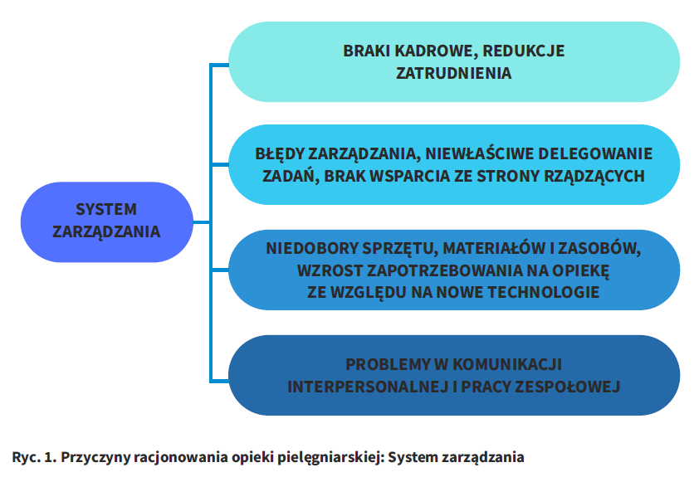
Opozycja – Mówca 2-Lidia Paś
Konieczność racjonowania opieki pielęgniarskiej pomimo, że są normy zatrudnienia.
34.Uchmanowicz I. Racjonowanie opieki pielęgniarskiej a bezpieczeństwo pacjenta. W cieniu Czepka. DOIPiP we Wrocławiu. NUMER 1/375/STYCZEŃ 2023:13-15.
Prof. dr hab. Izabella Uchmanowicz - Przewodnicząca ACNAP ESC; Uniwersytet Medyczny im. Piastów Śląskich we Wrocławiu; Instytut Chorób Serca, Uniwersytecki Szpital Kliniczny we Wrocławiu.
Argument 2. Warunki pracy
Rozwinięcie argumentacji , uwzględniającej argumenty
przeciwników;

Slide 76
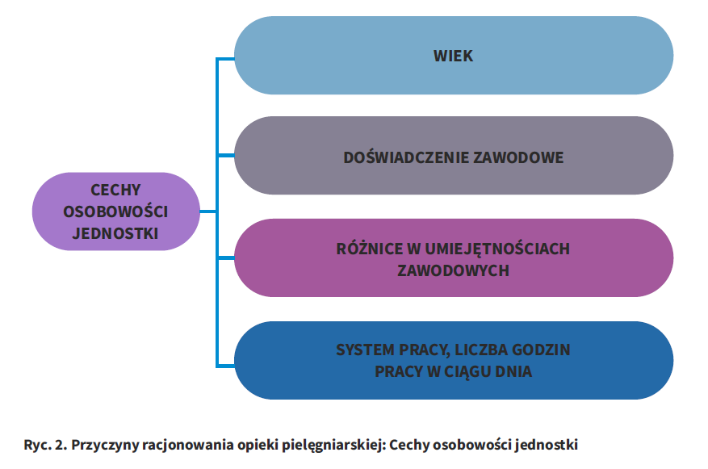
Opozycja – Mówca 2-Lidia Paś
Konieczność racjonowania opieki pielęgniarskiej pomimo, że są normy zatrudnienia.
34.Uchmanowicz I. Racjonowanie opieki pielęgniarskiej a bezpieczeństwo pacjenta. W cieniu Czepka. DOIPiP we Wrocławiu. NUMER 1/375/STYCZEŃ 2023:13-15.
Prof. dr hab. Izabella Uchmanowicz - Przewodnicząca ACNAP ESC; Uniwersytet Medyczny im. Piastów Śląskich we Wrocławiu; Instytut Chorób Serca, Uniwersytecki Szpital Kliniczny we Wrocławiu.
Argument 2. Warunki pracy
Rozwinięcie argumentacji , uwzględniającej argumenty
przeciwników;

Slide 77

Opozycja – Mówca 2-Lidia Paś
Skutki racjonowania opieki pielęgniarskiej
1. Niekorzystne dla pacjentów 👨‍🦽
pomyłki w dawkowaniu i podawaniu leków
zakrzepowe zapalenie żył
zakażenia
odleżyny
upadki
zwiększoną śmiertelność
Spadek satysfakcji pacjentów
2. Niekorzystne dla pielęgniarek 🙁
wypalenie zawodowe
brak satysfakcji zawodowej
odejścia z zawodu
częsta rotacja pracowników
Wypadki w pracy
Argument 2. Warunki pracy
Rozwinięcie argumentacji , uwzględniającej argumenty
przeciwników;

Slide 78
Opozycja – Mówca 2-Lidia Paś
Inne aspekty podnoszone przez pielęgniarki:
Czas pracy – zdaniem pielęgniarek i pacjentów zbyt długi czas pracy 🕐 ⏳ 🐫
Forma zatrudnienia: możliwość podejmowania pracy w zależności od preferencji pielęgniarki- umowa o pracę na czas nieokreślony lub w ramach umowy o pracę- wybór formy zatrudnienia jest ważnym dla pielęgniarek czynnikiem motywującym w wykonywanej pracy. 📃
35.Cwanda K, Jabłońska N, Bartczyk N, Stankiewicz-Mróz.: Forma zatrudnienia i czas pracy jako czynniki budujące motywację pielęgniarek. Zeszyty naukowe Politechniki Łódzkiej. Nr 1218 Organizacja i Zarządzanie, z 69. 2017: 5-21.
Argument 2. Warunki pracy
Rozwinięcie argumentacji , uwzględniającej argumenty
przeciwników;

Slide 79
Opozycja – Mówca 2-Lidia Paś
Warunki wynagradzania- niezgodne z oczekiwaniami pielęgniarek
Nieprzestrzeganie przez pracodawców współczynników wynagrodzenia przewidzianych dla pielęgniarek
Niezadowolenie z poziomu wynagrodzenia-niska płaca wobec ciężkiej pracy jaką wykonuje pielęgniarka
Niezadowolenie ze świadczeń pozapłacowych- brak uznania ze strony przełożonych
👏 🤝
Argument 3. Warunki wynagradzania.
Rozwinięcie argumentacji , uwzględniającej argumenty
przeciwników;

Slide 80
Opozycja – Mówca 2-Lidia Paś
Kształcenie przeddyplomowe 👩‍💻
Brak chętnych do studiowania pielęgniarstwa
Brak chętnych do kontynuowania edukacji na II stopniu
Argument 4. Kształcenie przedyplomowe.
Rozwinięcie argumentacji , uwzględniającej argumenty
przeciwników;
👎
Rezygnacje ze studiów, powody…….m.in. konieczność pracy zarobkowej
Programy stypendialne, które nie cieszą się powodzeniem.
Przykłady
z własnego podwórka……..

Slide 81
Opozycja – Mówca 2-Lidia Paś
Kształcenie podyplomowe
Mały dostęp do urlopów szkoleniowych, zwolnienia z obowiązku świadczenia pracy na czas udziału w szkoleniu ( także z uwagi na niedobory kadrowe).
Argument 5. Kształcenie podyplomowe.
Rozwinięcie argumentacji , uwzględniającej argumenty
przeciwników;
Duże koszty podnoszenia kwalifikacji oraz ryzyko nieuwzględnienia ich przez pracodawcę
Utrudnienia w podnoszeniu kwalifikacji
👩‍⚕️ 👨‍⚕️

Slide 82
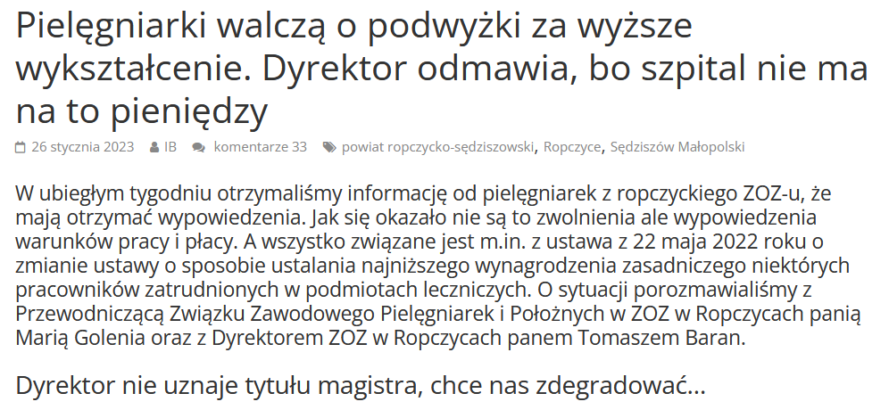
Opozycja – Mówca 2-Lidia Paś
Argument 5. Kształcenie podyplomowe.
Rozwinięcie argumentacji , uwzględniającej argumenty
przeciwników;
https://rrs24.net/2023/01/pielegniarki-walcza-o-podwyzki-za-wyzsze-wyksztalcenie-dyrektor-odmawia-bo-szpitala-nie-ma-na-to-pieniedzy/

Slide 83
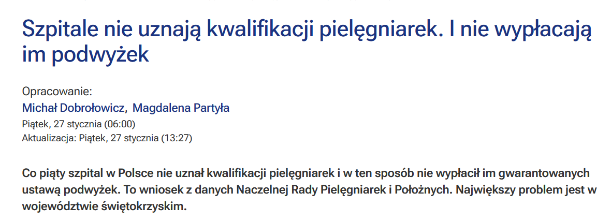
Opozycja – Mówca 2-Lidia Paś
Argument 5. Kształcenie podyplomowe.
Rozwinięcie argumentacji , uwzględniającej argumenty
przeciwników;
https://www.rmf24.pl/fakty/polska/news-szpitale-nie-uznaja-kwalifikacji-pielegniarek-i-nie-wyplacaj,nId,6559025#crp_state=1

Slide 84
Opozycja – Mówca 2- Lidia Paś
BADANIE NAUKOWE-ARTYKUŁ
Opinie pielęgniarek na temat kształcenia podyplomowego
📧
Powody, które utrudniają lub uniemożliwiają uczestnictwo w kształceniu
podyplomowym to względy:
36.Cisoń-Apanasewicz U, Gawł G, Ogonowska D, Potok.: Opienie pielęgniarek na temat kształcenia podyplomowego. Via Medica. Nursing Topics 2008; 17 (1): 32–37.
Argument 5. Kształcenie podyplomowe.
Rozwinięcie argumentacji , uwzględniającej argumenty
przeciwników;
🆘
FINANSOWE
BRAK MOTYWACJI

Slide 85
Opozycja – Mówca 2- Lidia Paś
BADANIE NAUKOWE-ARTYKUŁ
Na podstawie analizy piśmiennictwa oraz oficjalnych raportów dotyczących zagadnień migracji pielęgniarek, ścieżek kariery zawodowej, możliwości stażu oraz rozwoju zawodowego- autorzy artykuły sformułowali wnioski m.in.:
Niejednokrotnie pielęgniarki same finansują dodatkowe kursy i szkolenia
pielęgniarki alarmują, że są niezadowolone z możliwości rozwoju i awansu zawodowego
Młodzi absolwenci pielęgniarstwa często wybierają tego pracodawcę, który oferuje „ dodatek finansowy” za ukończone studia wyższe; często też pytają o możliwość odbycia szkolenia specjalizacyjnego
Mimo braków kadrowych, pielęgniarki nie mogą negocjować warunków płacowych, ponieważ szpitali nie stać na sprostanie oczekiwaniom pielęgniarek. Młodzi ludzie wybierają więc placówki, które stwarzają lepsze środowisko pracy.
37.Radosz Z, Paplaczyk M.: Zawód pielęgniarka- jakie możliwości mają młodzi absolwenci kierunku pielęgniarstwo we współczesnej Polsce. Pielęgniarstwo XXI wieku. Vol.17, Nr 4(61)/2017. DOI: 10.1515/pielxxiw-2017-0034.
Argument 5. Kształcenie podyplomowe.
Rozwinięcie argumentacji , uwzględniającej argumenty
przeciwników;

Slide 86
Opozycja – Mówca 2- Lidia Paś
Zjawisko migracji wśród personelu pielęgniarskiego. ✈️🌎
W badaniu z 2014 r. przeprowadzonym przez Babiarczyk i wsp. zostało wykazane, że najważniejszymi motywami podjęcia decyzji o migracji, niezależnie od kraju obecnego pobytu,
były: kwestia materialna oraz lepsze warunki pracy.
Prawie wszystkie badane są ogólnie zadowolone z pracy za granicą i zdecydowana większość ponownie zdecydowałaby się na migrację.
Ponad połowa badanych nie planuje migracji
powrotnej
Babiarczyk B, Swół J, Schlegel-Zawadzka M. Analiza sytuacji polskich pielęgniarek pracujących za granicą. Nursing Topics 2014; 22 (2): 130–135.
Argument 5. Kształcenie podyplomowe.
Rozwinięcie argumentacji , uwzględniającej argumenty
przeciwników;

Slide 87

Opozycja – Mówca 2-Lidia Paś
Rozwój zawodowy 🤔
Ograniczone możliwość podejmowania pracy w różnych obszarach z uwagi na relatywnie niższe wynagrodzenia w przypadku pracy na uczelni w porównaniu do pracy w podmiotach działalności leczniczej
Ograniczone możliwości awansu zawodowego
Brak jasnej ścieżki rozwoju zawodowego
Argument 6.
Rozwój zawodowy
Rozwinięcie argumentacji , uwzględniającej argumenty
przeciwników;

Slide 88
Propozycja – Mówca 3-Samanta Mazur
Argumentacja Opozycji | Podważenie argumentacji przez Propozycję
1.Brak satysfakcji zawodowej, wypalenie zawodowe Obniżona jakość życia pielęgniarek Chroniczne zmęczenie i bezsenność Praca w ciągłym stresie Nadmierna biurokracja i formalizmy | Strategie walki ze stresem: Szukanie wsparcia społecznego Asertywność Doskonalenie zawodowe Doskonalenie umiejętności komunikacji interpersonalnej Udział w grupach Balinta Udział w Superwizji Treningi redukcji stresu oparte na uważności Techniki relaksacji Zachowanie Balansu praca- życie osobiste Szukanie pomocy lekarskiej Wdrożenie elektronicznej dokumentacji pielęgniarskiej- Aplikacja Dorothea- na szkoleniu był tylko 1 student i 3 wykładowców
2.Złe warunki pracy Nieprzestrzeganie norm zatrudnienia przez pracodawców ( brak pielęgniarek na rynku pracy) Niedobory kadrowe, zła organizacja pracy powodują występowanie zjawiska racjonowania opieki pielęgniarskiej – negatywne skutki dla pacjentów i pielęgniarek Ograniczony dostęp do zawodu pomocniczego dla zawodu pielęgniarki – czyli opiekuna medycznego Trudne warunki pracy- niedobory w zakresie sprzętu bezpiecznego, sprzętu do przemieszczania pacjentów, podstawowego wyposażenia w zakresie opieki nad pacjentem | Poprawa org. pracy Praca metodą procesu pielęgnowania Szukanie wsparcia innych grup zawodowych Podejmowanie inicjatywy wyposażania pielęgniarskich stanowisk pracy Używanie sprzętu do przemieszczania pacjentów Stosowanie prawidłowych technik przemieszczania pacjentów Stosowanie środków ochrony indywidualnej
Podważenie argumentacji strony przeciwnej

Slide 89
Propozycja – Mówca 3- Weronika Lisewicz
Podważenie argumentacji strony przeciwnej

Slide 90
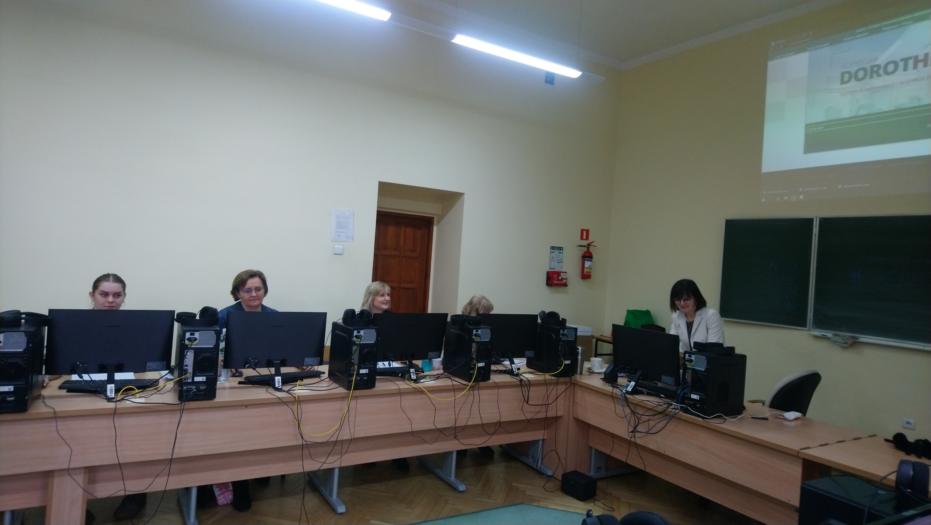
Propozycja – Mówca 3- Weronika Lisewicz
Podważenie argumentacji strony przeciwnej

Slide 91
Propozycja – Mówca 3
Samanta Mazur
Argumentacja Opozycji | Podważenie argumentacji przez Propozycję
C.d. 2.Złe warunki pracy Forma zatrudnienia niedostosowana do oczekiwań pielęgniarek, zbyt długi czas pracy Negatywny wpływ środowiska pracy na stan zdrowia pielęgniarek ( wypalenie zawodowe, wypadki w pracy, choroby zawodowe) Trudne warunki adaptacji społeczno- zawodowej dla absolwentów pielęgniarstwa | Większa stanowczość w egzekwowaniu najbardziej oczekiwanej formy zatrudnienia Możliwość zmiany czasy z 12 h na 8 h Przestrzeganie procedur Prowadzenie adaptacji społeczno-zawodowej zgodnie z programem – od nas zależy ten proces i stopień zadowolenia absolwentów pielęgniarstwa z adaptacji zawodowej.
3.Niskie wynagrodzenia Nieprzestrzeganie przez pracodawców współczynników wynagrodzenia przewidzianych dla pielęgniarek Niezadowolenie z poziomu wynagrodzenia-niska płaca wobec ciężkiej pracy jaką wykonuje pielęgniarka Niezadowolenie ze świadczeń pozapłacowych | Oddawanie spraw do rozstrzygnięć sądowych Podejmowanie negocjacji przez związki zawodowe Organizowanie pozapłacowych form nagradzania pracowników- np. programy motywujące
4.Kształcenie przeddyplomowe Brak chętnych do studiowania pielęgniarstwa Brak chętnych do kontynuowania edukacji na II stopniu | Zachęcanie do studiowania pielęgniarstwa Stosowanie systemu zachęt Stosowanie mentoringu
Podważenie argumentacji strony przeciwnej

Slide 92
Propozycja – Mówca 3-Samanta Mazur
Argumentacja Opozycji | Podważenie argumentacji przez Propozycję
5.Kształcenie podyplomowe Utrudnienia w podnoszeniu kwalifikacji- mały dostęp do urlopów szkoleniowych, zwolnienia z obowiązku świadczenia pracy na czas udziału w szkoleniu | Dla chcącego nic trudnego Bardzo często jest to wymówka, ponieważ wiele osób podnosi kwalifikacje za zgodą pracodawcy
6.Rozwój zawodowy Ograniczone możliwość podejmowania pracy w różnych obszarach z uwagi na relatywnie niższe wynagrodzenia w przypadku pracy na uczelni w porównaniu do pracy w podmiotach działalności leczniczej Ograniczone możliwości awansu Brak jasnej ścieżki rozwoju zawodowego | Inwestowanie w różne umiejętności przydatne na stanowisku pracy Godzenie pracy np. w szpitalu i na uczelni Uczestnictwo w konkursach na stanowiska kierownicze Zapoznanie się z taryfikatorem kwalifikacyjnym
Podważenie argumentacji strony przeciwnej

Slide 93
Opozycja – Mówca 3-Arkadiusz Borowiecki
Argumentacja Propozycji | Podważenie argumentacji przez Opozycję
1.Satysfakcja z pracy i życia- możliwość realizacji planów zawodowych na wielu płaszczyznach. Dobór strategii do wali ze stresem | Gdyby tak było, to nie byłoby migracji zarobkowej oraz odejść z zawodu Tak naprawdę brak dostępu do szkoleń związanych z zapobieganiem wypaleniu zawodowemu ( walki ze stresem).
2.Dobre warunki pracy normy zatrudnienia dostępność zawodu pomocniczego dla zawodu pielęgniarki w systemie opieki zdrowotnej poprawa w zakresie bezpieczeństwa personelu medycznego- wymogi dotyczące wyposażenia oddziałów | mimo, że istnieją normy zatrudnienia to i tak nie są nie są spełniane wyposażenie oddziałów poprawiło się ale- brak czasu na korzystanie z nich np. z podnośników i innych udogodnień z uwagi na niedobory personelu i ciągły pośpiech złe warunki pracy, niedobory kadrowe powodują pośpiech i przeciążenie obowiązkami, które prowadzą do ekspozycji zawodowych, chorób zawodowych, wypalenia zawodowego, odejścia z zawodu
3.Warunki wynagrodzenia Współczynniki wynagrodzenia | mimo, że istnieją nie są spełniane i pielęgniarki uzyskują wynagrodzenia poniżej ustalonych współczynników
Podważenie argumentacji strony przeciwnej

Slide 94
Opozycja – Mówca 3-Arkadiusz Borowiecki
Argumentacja Propozycji | Podważenie argumentacji przez Opozycję
4.Kształcenie przeddyplomowe Zwiększenie liczby uczelni prowadzących kierunek pielęgniarstwo Poprawa jakości kształcenia przeddyplomowego np. powstanie Centrów Symulacji Medycznej System zachęt do kontynuowania edukacji Mentoring w ramach adaptacji społeczno- zawodowej dla absolwentów pielęgniarstwa | Brak chętnych do studiowania pielęgniarstwa Konieczność pracy zarobkowej trudnej do pogodzenia ze studiowaniem
5.Kształcenie podyplomowe Ułatwienia w podnoszeniu kwalifikacji- urlopy szkoleniowe, zwolnienie z obowiązku świadczenia pracy Zwiększanie uprawnień ( m.in. rozszerzenie listy leków, które może zlecać pielęgniarka) Wprowadzenie nowych specjalizacji | mimo, że jest oferta kształcenia podyplomowego pielęgniarki nie mogą korzystać ze wg finansowych lub z powodu braku zgody pracodawcy na podnoszenie kwalifikacji - brak urlopu szkoleniowego/zwolnienia z obowiązku świadczenia pracy
Podważenie argumentacji strony przeciwnej

Slide 95
Opozycja – Mówca 3- Arkadiusz Borowiecki
Argumentacja Propozycji | Podważenie argumentacji przez Opozycję
6.Rozwój zawodowy Możliwość podejmowania pracy w różnych obszarach: bezpośredniej opieki nad pacjentem, zarządzania, dydaktyki, nauki Wsparcie Samorządu Zawodowego, Towarzystw, Stowarzyszeń Zawodowych oraz Konsultantów w dz. pielęgniarstwa. | Ograniczone możliwości rozwoju zawodowego z uwagi na przeciążenie obowiązkami zawodowymi –praca na więcej niż 1-en etat oraz praca w godzinach nadliczbowych Udział w Towarzystwach - zbyt duże składki, a publikacje w języku angielskim. Konferencje- podobnie – zbyt drogi koszt uczestnictwa, koszty dojazdu i noclegu
Podważenie argumentacji strony przeciwnej

Slide 96
Propozycja – Mówca 4- Amelia Żachowska
Argument 1.
Satysfakcja z pracy pielęgniarki i życia
🙋
Satysfakcja pobudza motywację, która zachęca pielęgniarki do dalszego działania w pracy i doskonalenia swojej kariery zawodowej
Pomimo wszystkich uciążliwych aspektów, praca pielęgniarki jest dla przeważającej większości źródłem satysfakcji
Podsumowanie całej argumentacji Propozycji
🙋

Slide 97
Propozycja – Mówca 4- Amelia Żachowska
Argument 2 – Warunki pracy
🧲
Obecnie wiele szpitali prowadzi modernizację oraz doposaża swoje oddziały
Nowoczesne wyposażenie ułatwia pracę oraz zapewnia pielęgniarkom szerszy zakres ochrony, przez co zmniejsza się ryzyko zawodowe (mniejsze ryzyko uszczerbku na zdrowiu pielęgniarki).
Ciągły rozwój i poprawa warunków pracy pielęgniarki wpływają korzystnie na wskaźnik zatrudnienia oraz organizację pracy w placówkach medycznych.
Strategia na rzecz rozwoju pielęgniarstwa Polsce grudnia 2017 r.
39.Naczelna Izba Pielęgniarek i Położnych. Strategia na rzecz rozwoju pielęgniarstwa w Polsce. https://nipip.pl/wp-content/uploads/2018/01/2018-01-Strategia-na-rzecz-rozwoju-piel%C4%99gniarstwa-i-po%C5%82o%C5%BCnictwa-w-Polsce.pdf ( dostęp. 22.01.2023 r. )
Podsumowanie całej argumentacji Propozycji
🧲

Slide 98
Propozycja – Mówca 4- Amelia Żachowska
Argument 3 – Warunki wynagradzania
💰
Na przestrzeni lat można zaobserwować stale zwiększającą się siatkę płac wobec pielęgniarek i położnych. ( jeśli Propozycja odwoła się do stawki wynagrodzenia pielęgniarki w innym kraju odpowiedzią może być droższe i bardziej wymagające pod względem finansowym życie za granicą).
Warto wspomnieć o wzroście wynagrodzenia przy pandemii Covid-19, wynagrodzenie pielęgniarek wzrastało wraz z ich satysfakcją związaną z pracą jak i życiem.
Wzrost płac dla pielęgniarek i położnych skutecznie wpływa na satysfakcję pracujących już pielęgniarek jak i zachęca wiele
młodych osób w tym kierunku.
Podsumowanie całej argumentacji Propozycji
💰

Slide 99
Propozycja – Mówca 4- Amelia Żachowska
Argument 4 – Kształcenie przedyplomowe
📚
Zwiększenie liczby uczelni prowadzących kierunek pielęgniarstwo oraz osób studiujących ten kierunek
Poprawa jakości kształcenia przeddyplomowego np. powstanie Centrów Symulacji Medycznej
System zachęt do kontynuowania edukacji
Mentoring w ramach adaptacji społeczno- zawodowej dla absolwentów pielęgniarstwa
Podsumowanie całej argumentacji Propozycji
📚

Slide 100
Propozycja – Mówca 4- Amelia Żachowska
Argument 5 - możliwości kształcenia podyplomowego
👨‍⚕️
Pielęgniarki mimo tego, że nie zawsze mogą liczyć na ułatwienia ze strony pracodawców, widzą potrzebę podnoszenia swoich kwalifikacji, chcą się szkolić i podejmują szkolenie z własnej inicjatywy.
Większość pielęgniarek podejmuje naukę w różnych formach głównie po to, aby zaspokoić swoje ambicje, rzadziej liczą na wyższe zarobki.
Zdecydowana większość pielęgniarek uważa, że pielęgniarki powinny uczestniczyć w kształceniu podyplomowym.
Pielęgniarki mają odwagę do walki wprowadzania zmian i dążą do udoskonalenia pielęgniarstwa.
Podsumowanie całej argumentacji Propozycji
🩺

Slide 101

Propozycja – Mówca 4- Amelia Żachowska
Argument 6 –Rozwój zawodowy
🧑‍⚖️
Możliwość podejmowania pracy w różnych obszarach: bezpośredniej opieki nad pacjentem, zarządzania, dydaktyki, nauki
Wsparcie Samorządu Zawodowego, Towarzystw, Stowarzyszeń Zawodowych oraz Konsultantów w dz. pielęgniarstwa.
Podsumowanie całej argumentacji Propozycji

Slide 102
Opozycja – Mówca 4- Lidia Paś
Argument 1. Brak satysfakcji zawodowej,
wypalenie zawodowe
🧯
Obniżona jakość życia pielęgniarek
Chroniczne zmęczenie i bezsenność
Praca w ciągłym stresie
Przeciążenie nadmierną biurokracją i formalizmami
Podsumowanie całej argumentacji Propozycji
🧯

Slide 103
Opozycja – Mówca 4- Lidia Paś
Argument 2. Złe warunki pracy
💉
Nieprzestrzeganie norm zatrudnienia przez pracodawców ( brak pielęgniarek na rynku pracy)
Niedobory kadrowe, zła organizacja pracy powodują występowanie zjawiska racjonowania opieki pielęgniarskiej – negatywne skutki dla pacjentów i pielęgniarek
Ograniczony dostęp do zawodu pomocniczego dla zawodu pielęgniarki – czyli opiekuna medycznego
Trudne warunki pracy- niedobory w zakresie sprzętu bezpiecznego, sprzętu do przemieszczania pacjentów, podstawowego wyposażenia w zakresie opieki nad pacjentem
Forma zatrudnienia niedostosowana do oczekiwań pielęgniarek, zbyt długi czas pracy
Negatywny wpływ środowiska pracy na stan zdrowia pielęgniarek ( wypalenie zawodowe, wypadki w pracy, choroby zawodowe)
Trudne warunki adaptacji społeczno- zawodowej dla absolwentów pielęgniarstwa
Podsumowanie całej argumentacji Propozycji
💉

Slide 104
Opozycja – Mówca 4- Lidia Paś
Argument 3. Niskie wynagrodzenia za pracę
🔔
Nieprzestrzeganie przez pracodawców współczynników wynagrodzenia przewidzianych dla pielęgniarek
Niezadowolenie z poziomu wynagrodzenia-niska płaca wobec ciężkiej pracy jaką wykonuje pielęgniarka
Niezadowolenie ze świadczeń pozapłacowych
Podsumowanie całej argumentacji Propozycji
🔔

Slide 105
Opozycja – Mówca 4- Lidia Paś
Argument 4. Kształcenie przeddyplomowe
🔇
Brak chętnych do studiowania pielęgniarstwa
Brak chętnych do kontynuowania edukacji na II stopniu
Podsumowanie całej argumentacji Propozycji
🔇

Slide 106
Opozycja – Mówca 4- Lidia Paś
Argument 5. Kształcenie podyplomowe
🌵
Utrudnienia w podnoszeniu kwalifikacji- mały dostęp do urlopów szkoleniowych, zwolnienia z obowiązku świadczenia pracy na czas udziału w szkoleniu
Podsumowanie całej argumentacji Propozycji
🌵

Slide 107
Opozycja – Mówca 4- Lidia Paś
Argument 6. Ograniczony rozwój zawodowy
🐢
Mimo, że istnieją różne możliwości rozwoju zawodowego, to nie jest tak łatwo zmienić stanowisko pracy, a także pogodzić np. obowiązki pracy w szpitalu i na uczelni.
Podsumowanie całej argumentacji Propozycji
🐢

Slide 108
20 minut dla Publiczności
Udzielenie głosu Publiczności
Mówca Ochotnik
Jedno wystąpienie nie dłużej niż 2 min.

Slide 109
Marszałek ogłasza głosowanie: Kto jest za tezą ?
Drugie głosowanie Publiczności
Kto przeciw Tezie ?
Kto wstrzymuje się od głosu?

Slide 110
Organizacja Sali do Debaty Oksfordzkiej
Strony Debaty
Publiczność niezdecydowana
Publiczność za Tezą
Publiczność przeciw Tezie

Slide 111
Podsumowanie drugiego głosowania
Za Tezą- 3
Przeciw Tezie- 44
Niezdecydowani-8

Slide 112
Porównanie pierwszego i drugiego głosowania
 | I Głosowanie | II Głosowanie | Różnica
Za Tezą | 0 | 3 | 3
Przeciw Tezie | 53 | 44 | -9
Niezdecydowani | 2 | 8 | 6
Razem | 55 | 55

Slide 113
Zawód Pielęgniarki jest zawodem przynoszącym satysfakcję, zapewniającym dobre warunki pracy i płacy
Główna Teza

Slide 114
Podsumowanie Debaty Oksfordzkiej przez Marszałka
Opozycja
Propozycja

Slide 115
Zawód Pielęgniarki jest zawodem przynoszącym satysfakcję, zapewniającym dobre warunki pracy i płacy, należy jednak podejmować działania przeciwdziałające wypaleniu zawodowemu oraz poprawiające warunki i organizację pracy
KONKLUZJA DEBATY

Slide 116

Marszałek Debaty Oksfordzkiej
Dziękuję Wszystkim
za udział w Debacie:
Opozycji
Propozycji
Publiczności oraz
Sekretarzowi Debaty
Aleksandra Świderska
Studentka III roku – kierunek pielęgniarstwo, studia I stopnia

Slide 117

Nauczyciele akademiccy biorący udział w przygotowaniu Debaty
Dr n. med.
Elżbieta Garwacka-Czachor
Dr n. o zdr.
Dorota Milecka

Slide 118
Ankieta
.Zapraszamy

Slide 119
Wspólne zdjęcie
.Zapraszamy

Slide 120
Bibliografia:
1. Pietraszek A, Charzyńska-Gula M, Łuczyk M, Szadowska-Szlachetka Z, Kachaniuk H, Kwiatkowska J.Analiza przyczyn stresu zawodowego w opinii pielęgniarek. An analysis of the causes of occupational stress in the opinions of nurses. Journal of Education, Health and Sport. 2016;6(9):643-652. eISSN 2391-8306. http://dx.doi.org/10.5281/zenodo.158951http://ojs.ukw.edu.pl/index.php/johs/article/view/3862.
2.Kulczycka K, Kowalczyk A. Ocena zdolność do pracy zawodowej pielęgniarek oraz analiza zagrożeń psychospołecznych występujących na ich stanowiskach pracy – badania pilotażowe .Assessment of work ability of nurses and analysis of psychosocial risks occurring at their workplaces – pilot study. Journal of Education, Health and Sport. 2016;6(10):402-414. eISSN 2391-8306. DOI http://dx.doi.org/10.5281/zenodo.163272 http://ojs.ukw.edu.pl/index.php/johs/article/view/3955.
3. Ostrowicka M, Walewska-Zielecka B, Oejniczak D.: Czynniki motywujące i satysfakcja z pracy w wybranych placówkach publicznej i prywatnej służby zdrowia. Zdrowie Publiczne i Zarządzanie 2013; 11 (2) 191-209. www.ejournals.eu/Zdrowie-Publiczne-i-Zarzadzanie, doi:10.4467/20842627OZ.14.017.162.
4.Gawęda A, Śnieżek, Serzysko.: Satysfakcja z pracy w opinii badanych pielęgniarek. Piel Zdr Publ. 2018;8(4):269–276.
5.Kunecka D.: Satysfakcja pracownika a jakość usług medycznych. Probl Hig Epidemiol 2010, 91(3): 451-457.
6.Cybulska AM, Starczewska M, Stanisławska M,Trembecka J, Grochans E. PIELĘGNIARSTWO POLSKIE NR 1 (71) 2019 PRACA ORYGINALNA
7.Kupcewicz E, Szczypiński W. PIELĘGNIARSTWO POLSKIE NR 2 (68) 2018.
8.Kurowska K, Klatt A. Pielęgniarstwo Chirurgiczne i Angiologiczne 1/2019.
9.Waszczak E, Kucewicz E.: Czynniki determinujące jakość życia pielęgniarek anestezjologicznych. W (red.) Organizacja i zarządzanie wyzwaniem dla pielęgniarek i położnych w nowoczesnej Europie- część I. Przedsiębiorczość i zarządzanie Wydawnictwo SAN, ISSN 1733-2486,Tom XV, Zeszyt 12, część I, 2014, ss. 339-353.

Slide 121
Bibliografia:
10.Kicia M, Iwanowicz Palus G, Korżyńska Piętas M, Skurzak A, Krysa J, Szlendak B. The selection of strategies for coping with stress at midwife and nurse's work. Journal of Education, Health and Sport. 2018;8(3):312- 320. eISNN 2391-8306. DOI http://dx.doi.org/10.5281/zenodo.1199153 http://ojs.ukw.edu.pl/index.php/johs/article/view/5366
https://pbn.nauka.gov.pl/sedno-webapp/works/859929
11.Rozporządzenie Ministra Zdrowia w sprawie świadczeń gwarantowanych z zakresu leczenia szpitalnego (Dz. U. z 2018 r. poz. 2012.)
12. Naczelna Izba Pielęgniarek i Położnych. Strategia na rzecz rozwoju pielęgniarstwa w Polsce. https://nipip.pl/wp-content/uploads/2018/01/2018-01-Strategia-na-rzecz-rozwoju-piel%C4%99gniarstwa-i-po%C5%82o%C5%BCnictwa-w-Polsce.pdf ( dostęp. 22.01.2023 r. )
13.Naczelna Izba Pielęgniarek i Położnych. BEZPIECZEŃSTWO PERSONELU MEDYCZNEGO TO NASZA WSPÓLNA SPRAWA. STANOWISKO RADY EKSPERTÓW KOALICJI NA RZECZ BEZPIECZEŃSTWA SZPITALI.W Cieniu Czepka. DOIPiP, 2023, 1.375.
14.Andruszkiewicz A, Banaszkiewicz M, Nowik M.: Wybrane aspekty środowiska pracy a stan zdrowia pielęgniarek. w: Majchrzak-Kłokocka E, Woźniak A. W (red.) Organizacja i zarządzanie wyzwaniem dla pielęgniarek i położnych w nowoczesnej Europie- część I. Przedsiębiorczość i zarządzanie Wydawnictwo SAN, ISSN 1733-2486,Tom XV, Zeszyt 12, część I, 2014, ss. 73–88.
15.Ustawa z 26 maja 2022 r. o zmianie Ustawy o sposobie ustalania najniższego wynagrodzenia zasadniczego niektórych pracowników zatrudnionych w podmiotach leczniczych oraz niektórych innych ustaw. Dz. U. 2022 poz. 1352.
16. Uchwała nr 251 Rady Ministrów 16 grudnia 2022 r. w sprawie przyjęcia polityki publicznej pod nazwą „System zachęt do podejmowania i kontynuowania studiów na wybranych kierunkach medycznych oraz podjęcia zatrudnienia w zawodzie na lata 2022–2026”. Monitor Polski poz. 1237.
17. Rozwój kompetencji pielęgniarskich. Ministerstwo Zdrowia. http://www.akademiapp.mz.gov.pl/rozwoj-kompetencji-pielegniarskich/. Dostęp 22.012023 r.
18. CKPiP. https://ckppip.edu.pl/projekt-ue/( dostęp 23.01.2023 r. )

Slide 122
Bibliografia:
19.Rozporządzenie Ministra Zdrowia z dnia 8 lipca 2020 r. zmieniające rozporządzenie w sprawie świadczeń gwarantowanych z zakresu podstawowej opieki zdrowotnej (Dz.U. 2020 poz. 1255 z pózn. zm.)
20. Czeczelewska E. Porada Pielęgniarska- skrypt do przedmiotu poradnictwo w pielęgniarstwie. PZWL
21.Zdanowska J, Sielska J, Głowacka DM. Założenia ustawowe a oczekiwania dotyczące ułatwień podczas podnoszenia kwalifikacji zawodowych. PIELĘGNIARSTWO POLSKIE NR 2 (60) 2016: 144-148.
22.Ogórek-Tęcza B, Skupnik R, Matusiak M. Motywacja do podnoszenia kwalifikacji na studiach niestacjonarnych I stopnia i ocena przygotowania pielęgniarek uzyskujących tytuł licencjata do sprawowania profesjonalnej opieki. Pielęgniarstwo XXI wieku. 2012, 2(39): 43-47.
23.Myjak T. Wpływ formy zatrudnienia na zachowania organizacyjne. Empiryczne studium porównawcze. Nowy Sącz: Wydawnictwo Naukowe PWSZ w Nowym Sączu.; 2014.
24.Maslach C. Wypalenie - w perspektywie wielowymiarowej. In: Sęk H, editor. Wypalenie zawodowe - przyczyny, mechanizmy, zapobieganie. Warszawa: Wydawnictwo Naukowe PWN; 2000. p. 13–31.
25.Sęk H. Uwarunkowania i mechanizmy wypalenia zawodowego w modelu społecznej psychologii poznawczej. In: Sęk H, editor. Wypalenie zawodowe, przyczyny i zapobieganie. Warszawa: Wydawnictwo Naukowe PWN; 2007. p. 83–112.
26.Piotrkowska R, Jarzynkowski P, Książek J.: Analiza poziomu satysfakcji z pracy wśród pielęgniarek onkologicznych : badanie wstępne, Pielęgniarstwo w opiece długoterminowej. Kwartalnik międzynarodowy, Wydawnictwo Naukowe Mazowieckiej Uczelni Publicznej w Płocku/TERMEDIA Wydawnictwo Medyczne, vol. 5, no. 3, 2020, pp. 229-237, DOI:10.19251/pwod/2020.3(5).
27.Sowińska K, Kretowicz K, Gaworska-Krzemińska A, Świetlik D.: Wypalenie zawodowe i satysfakcja zawodowa w opinii pielęgniarek. Nursing Topics 2012; 20 (3): 361–368.
28. Kornakiewicz B, Krupa S, Widenka K. Pielęgniarstwo w Anestezjologii i Intensywnej Opiece. 2019;5(3):83-89.
29.Dudek A. Chroniczne zmęczenie oraz bezsenność wśród pielęgniarek. Innowacje w Pielęgniarstwie i Naukach o Zdrowiu. 3(6)/2021: 38-58.

Slide 123
Bibliografia:
30.Tartas M, Derkiewicz G, Walkiewicz M, Budziński W.: Źródła stresu zawodowego w pracy pielęgniarek zatrudnionych w oddziałach o dużym obciążeniu fizycznym i psychicznym – hospicjum oraz chirurgii ogólnej. Ann. Acad. Med. Gedan., 2009, 39, 145–153.
31.Skorupska-Król A, Szabla A, Bodys –Cupak I. Opinie pielęgniarek na temat czynników stresogennych związanych z ich środowiskiem pracy. Pielęgniarstwo XXI wieku.1(16)2014:23-26.
32.Schubert M, et al. Rationing of Nursing Care in Switzerland Effects of Rationing of Nursing Care in Switzerland on Patient’ Outcomes 2005. Basel, Switzerland: University of Basel; 2005 p. 1–95.
33.Kalisch BJ. Missed nursing care: a qualitative study. J Nurs Care Qual. 2006, Dec;21(4):306–13; quiz 314–5.
34. Uchmanowicz I. Racjonowanie opieki pielęgniarskiej a bezpieczeństwo pacjenta. W cieniu Czepka. DOIPiP we Wrocławiu. NUMER 1/375/STYCZEŃ 2023:13-15.
Prof. dr hab. Izabella Uchmanowicz - Przewodnicząca ACNAP ESC; Uniwersytet Medyczny im. Piastów Śląskich we Wrocławiu; Instytut Chorób Serca, Uniwersytecki Szpital Kliniczny we Wrocławiu.
35.Cwanda K, Jabłońska N, Bartczyk N, Stankiewicz-Mróz.: Forma zatrudnienia i czas pracy jako czynniki budujące motywację pielęgniarek. Zeszyty naukowe Politechniki Łódzkiej. Nr 1218 Organizacja i Zarządzanie, z 69. 2017: 5-21.
36.Cisoń-Apanasewicz U, Gawł G, Ogonowska D, Potok.: Opienie pielęgniarek na temat kształcenia podyplomowego. Via Medica. Nursing Topics 2008; 17 (1): 32–37.
37.Radosz Z, Paplaczyk M.: Zawód pielęgniarka- jakie możliwości mają młodzi absolwenci kierunku pielęgniarstwo we współczesnej Polsce. Pielęgniarstwo XXI wieku. Vol.17, Nr 4(61)/2017. DOI: 10.1515/pielxxiw-2017-0034.
38.Beata Babiarczyk B, Swół J, Schlegel-Zawadzka M. Analiza sytuacji polskich pielęgniarek pracujących za granicą. Nursing Topics 2014; 22 (2): 130–135.
39.Naczelna Izba Pielęgniarek i Położnych. Strategia na rzecz rozwoju pielęgniarstwa w Polsce. https://nipip.pl/wp-content/uploads/2018/01/2018-01-Strategia-na-rzecz-rozwoju-piel%C4%99gniarstwa-i-po%C5%82o%C5%BCnictwa-w-Polsce.pdf ( dostęp. 22.01.2023 r. )

